Slide 1
КГОБУ
«Специальная (коррекционная) общеобразовательная
школа-интернат VI вида»
СПОРТИВНЫЙ КРУЖОК
«СПОРТ ДЛЯ ВСЕХ»
Как средство гармоничного развития рёбенка с ограниченными возможностями здоровья

Slide 2
МОЁ ПЕДАГОГИЧЕСКОЕ КРЕДО:
Прививать интерес к физической культуре,
приучать ребёнка к здоровому образу жизни.
МОЙ ДЕВИЗ:
«Двигаться вперёд и не останавливаться
на достигнутом».

Slide 3
АКТУАЛЬНОСТЬ
Актуальность кружка - в повышении интереса учащихся к занятиям физической культуры и спорту и ведения здорового образа жизни.
Занятия физической культурой детей с ограниченными возможностями здоровья способствуют полному раскрытию имеющихся физических способностей, позволяют испытать им чувство радости, полноты жизни.

Slide 4
Большие возможности для учебно-воспитательной работы заложены в принципе совместной деятельности учителя и ученика. Занятия необходимо строить так, чтобы учащиеся сами находили нужное решение, опираясь на свой опыт, полученные знания и умения.
Для повышения интереса занимающихся к занятиям спортивных игр и более успешного решения образовательных, воспитательных задач на занятиях рекомендуется применять разнообразные формы и методы проведения этих занятий.

Slide 5
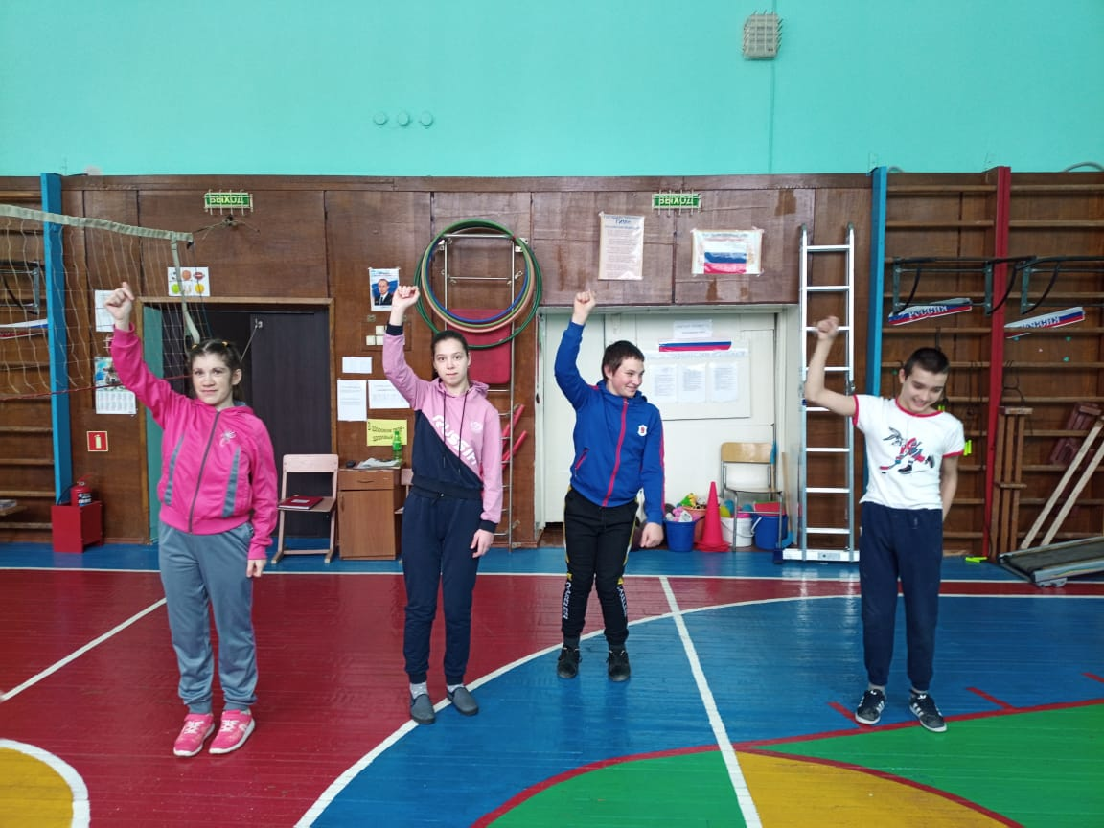
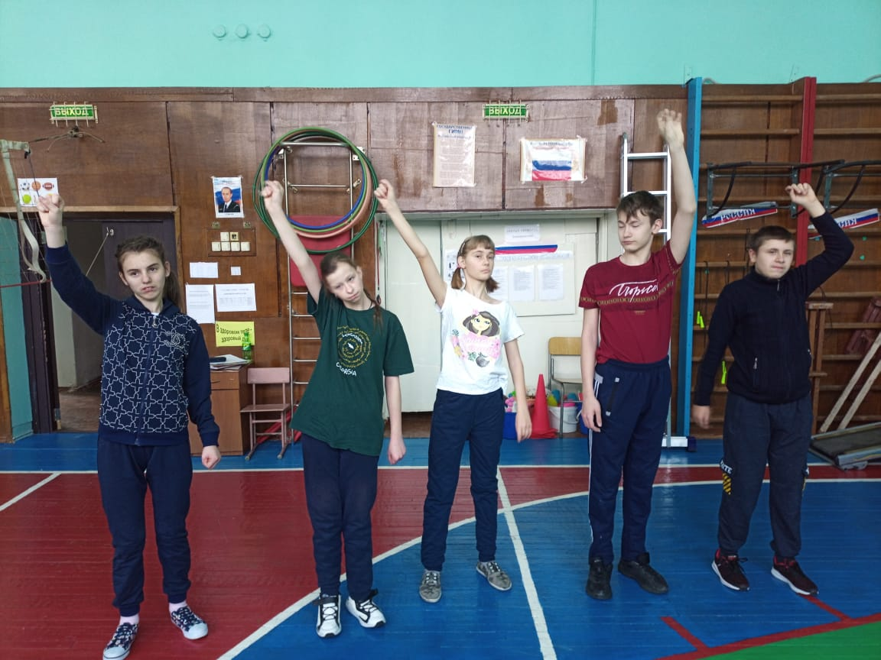
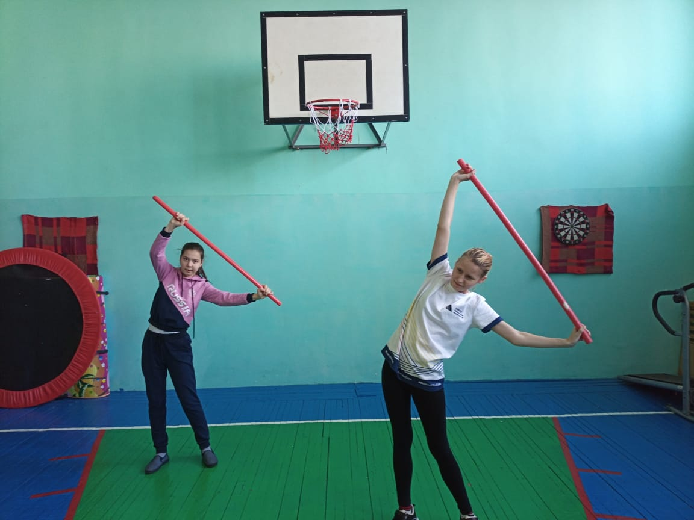
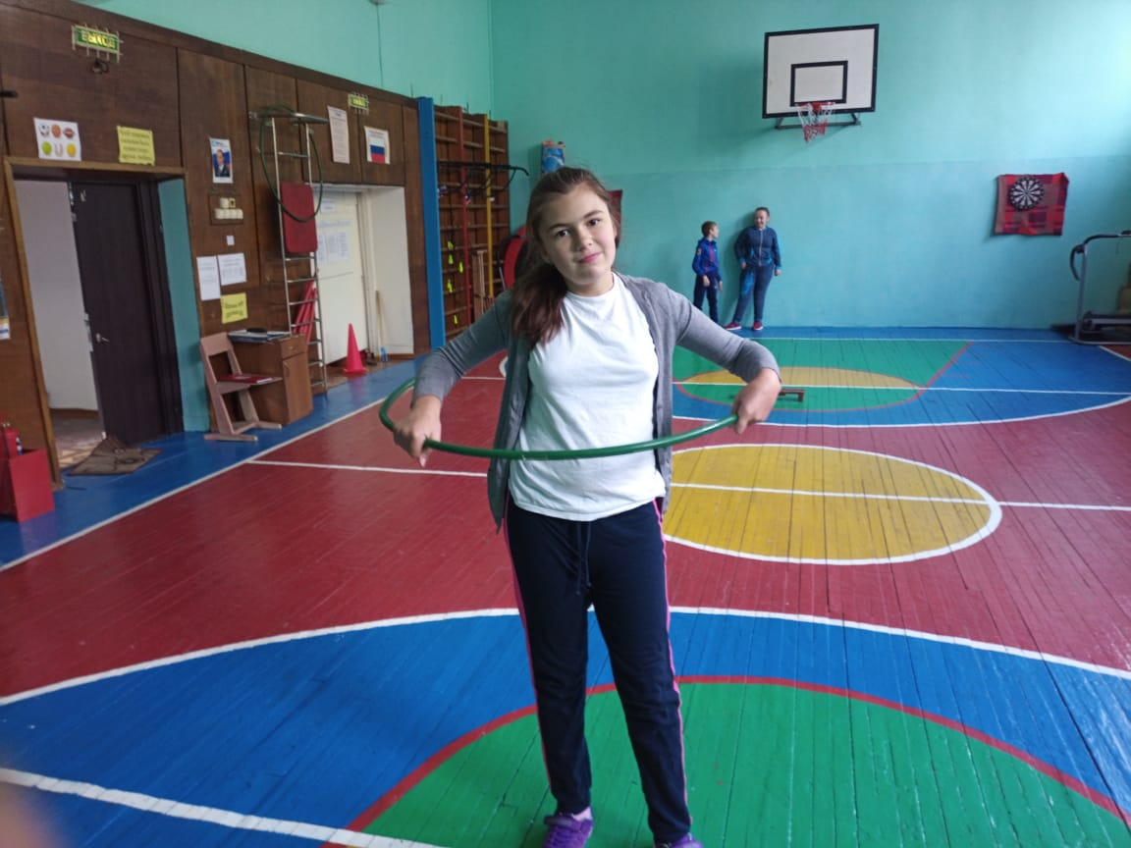

Slide 6
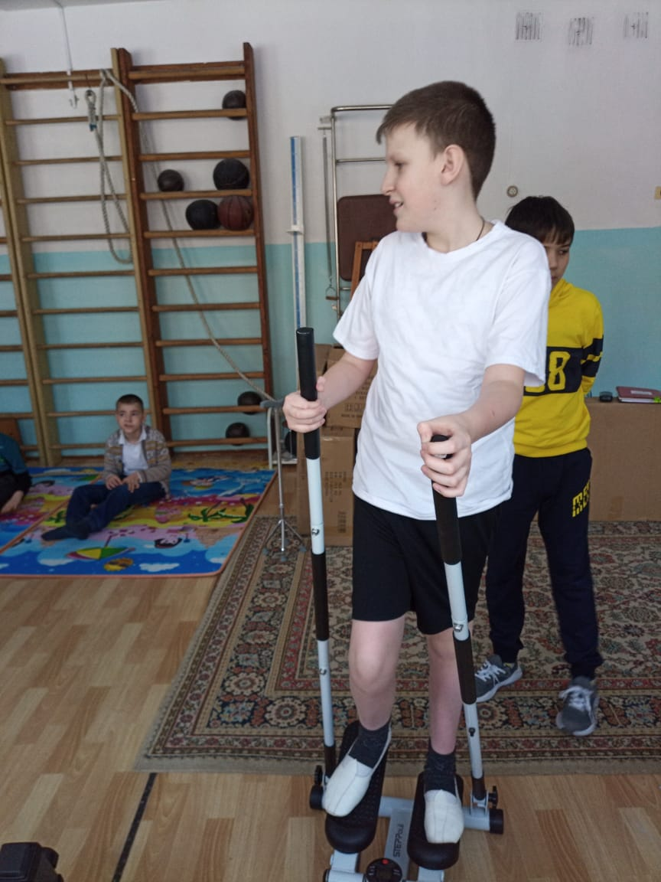
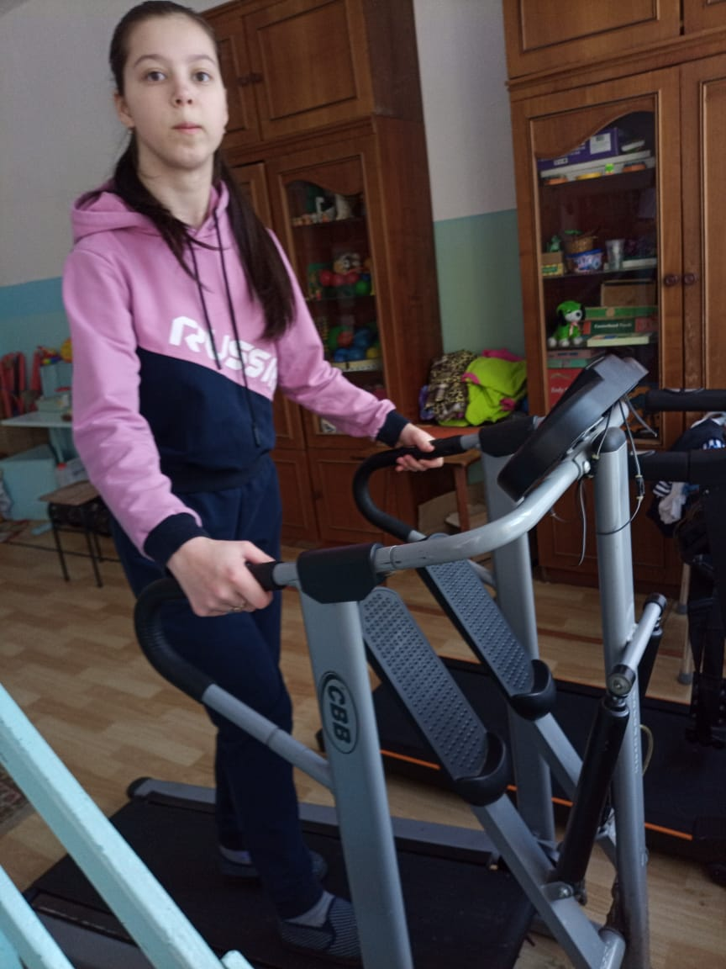
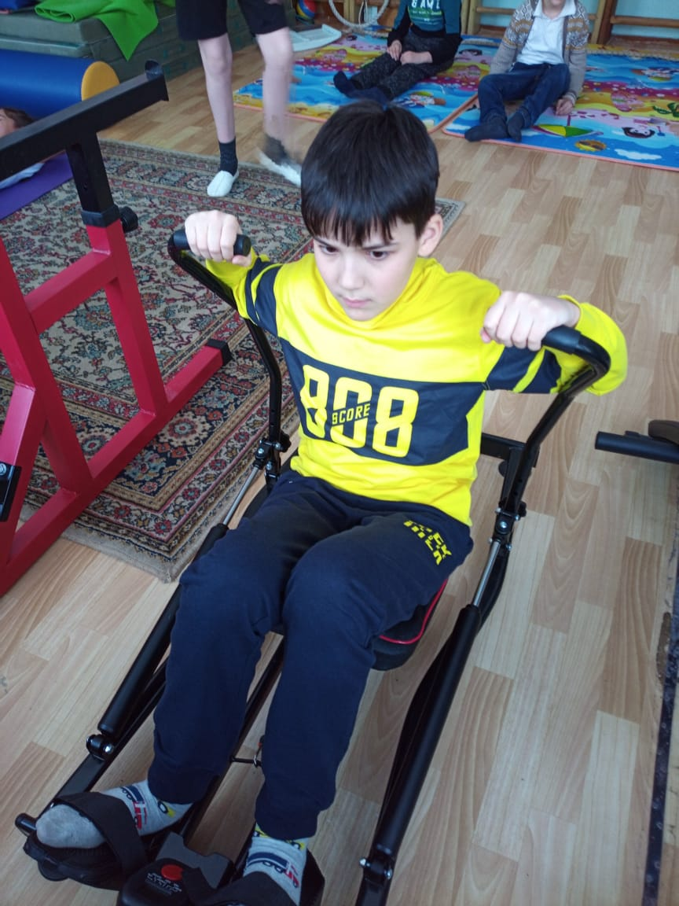
Проблема детей
В общении, затруднения в учёбе и личной самореализации

Slide 7
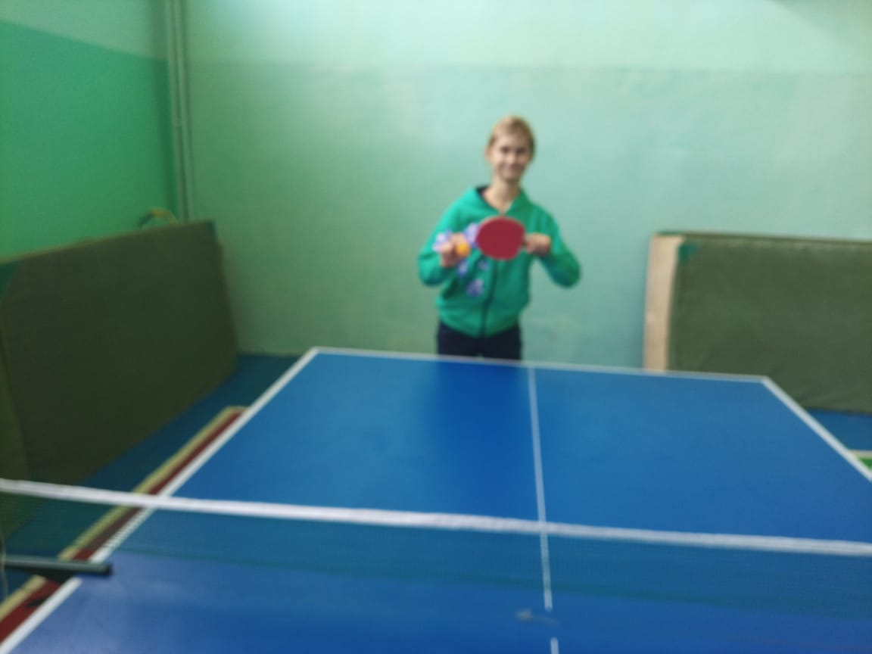
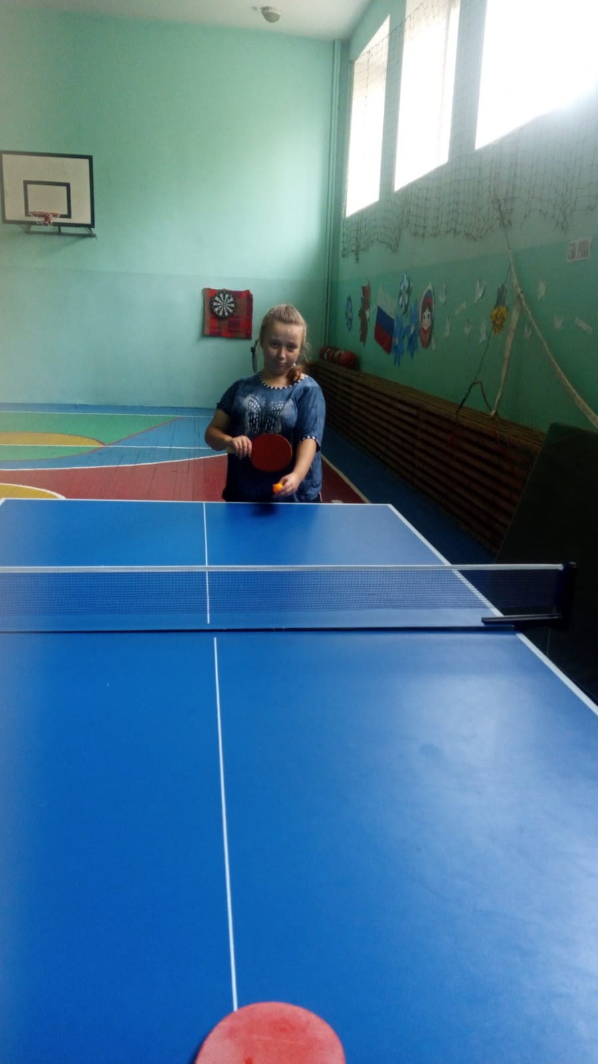
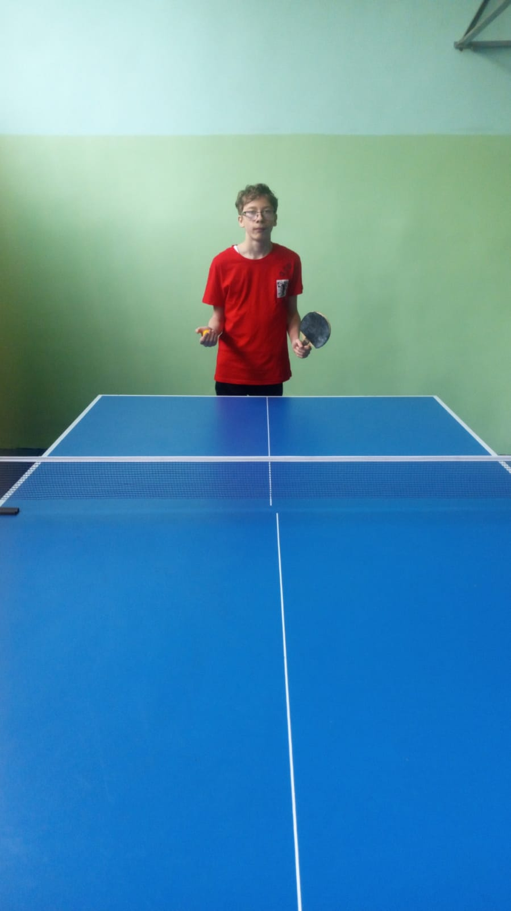
Одно из основных направлений внеурочной деятельности по физической культуре в школе:
спортивно - оздоровительное направление

Slide 8
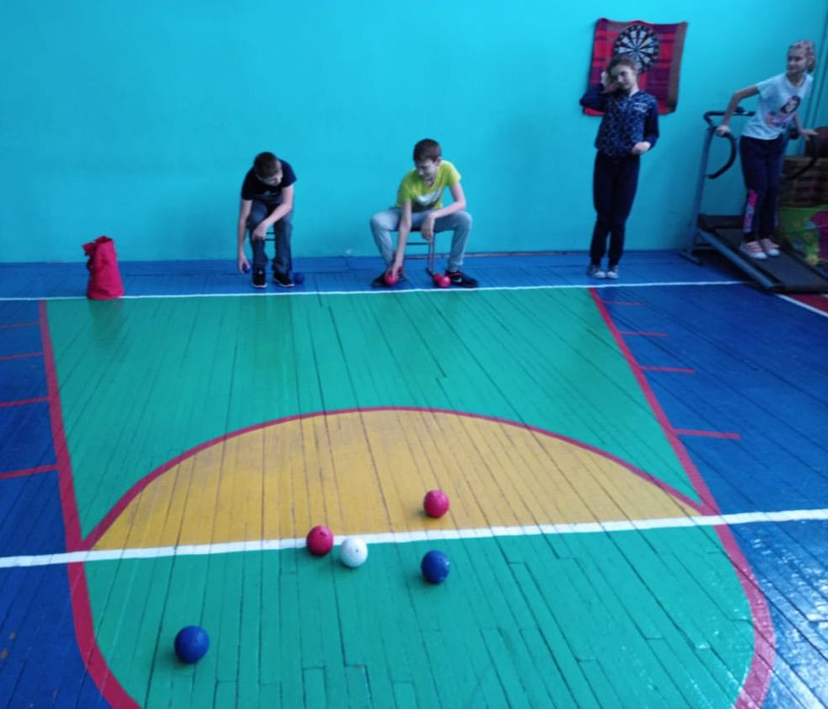
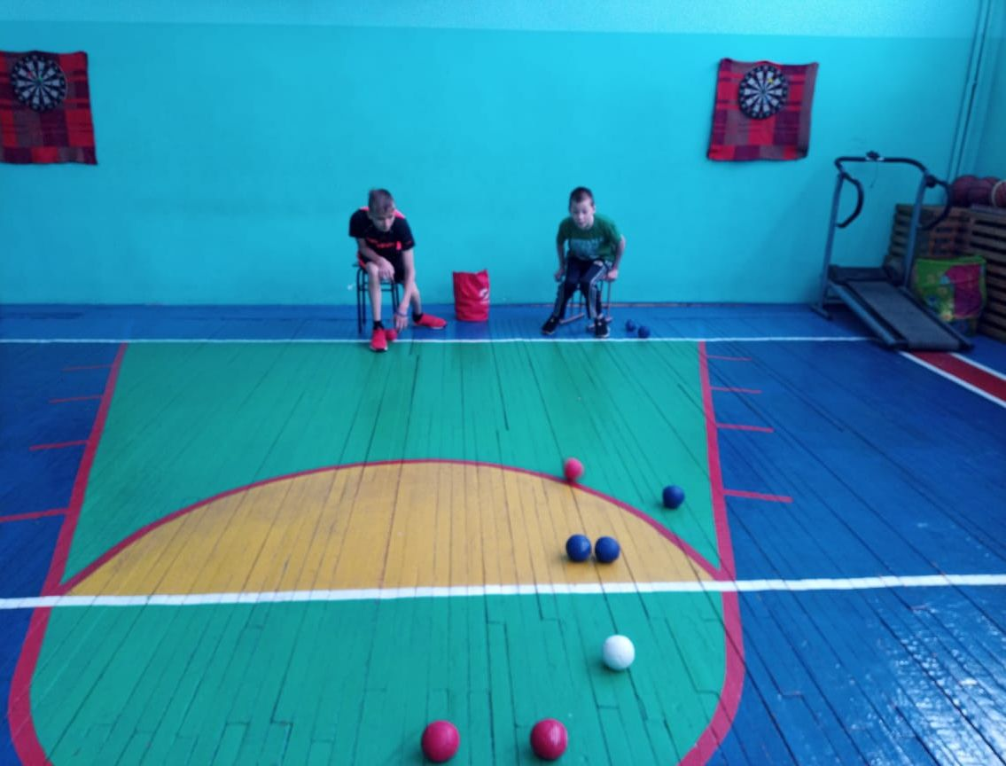
ЦЕЛЬ КРУЖКА:
Гармоничное развитие ребёнка с
ограниченными возможностями
здоровья через кружок
«СПОРТ ДЛЯ ВСЕХ»

Slide 9
ЗАДАЧИ КРУЖКА:
Привлечение детей с ограниченными возможностями к занятиям физической культурой, улучшение их состояния здоровья;
Реализация (по возможности) личных спортивных интересов;
Развитие умений и навыков, необходимых для самостоятельной жизни и адаптации в обществе.

Slide 10
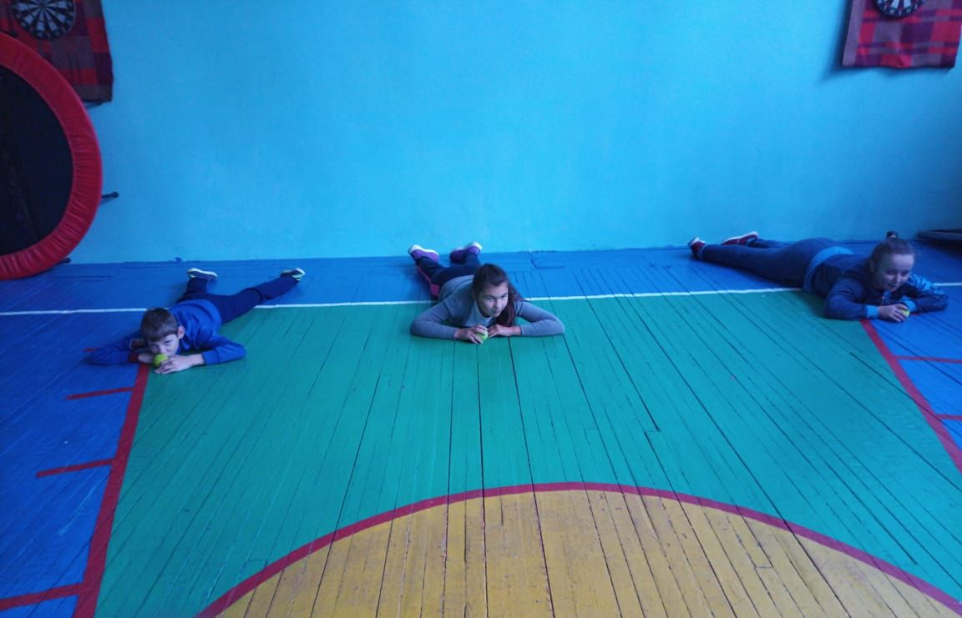
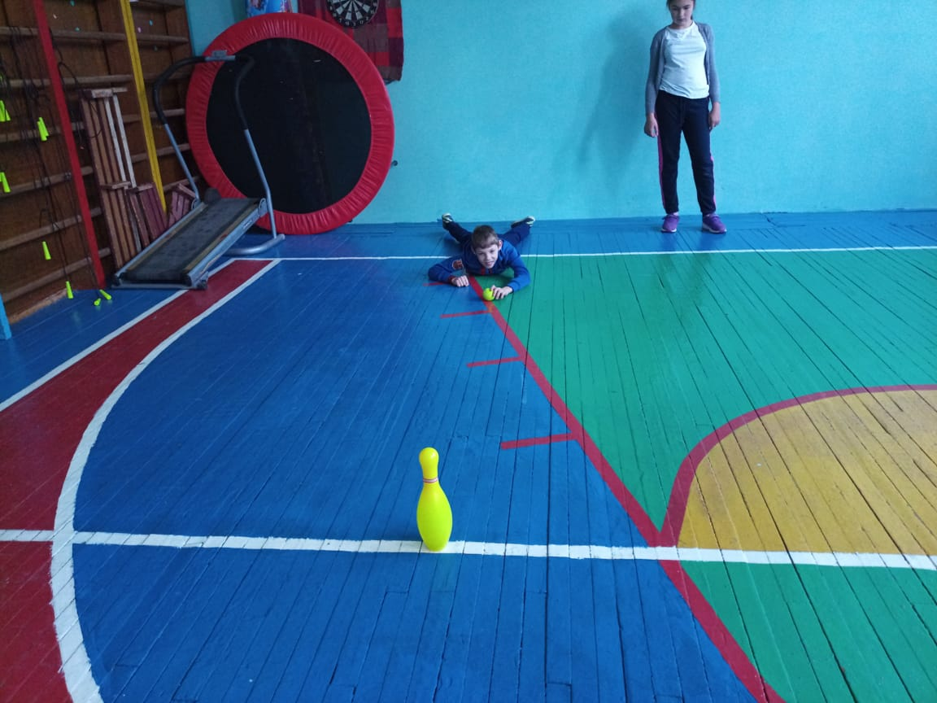
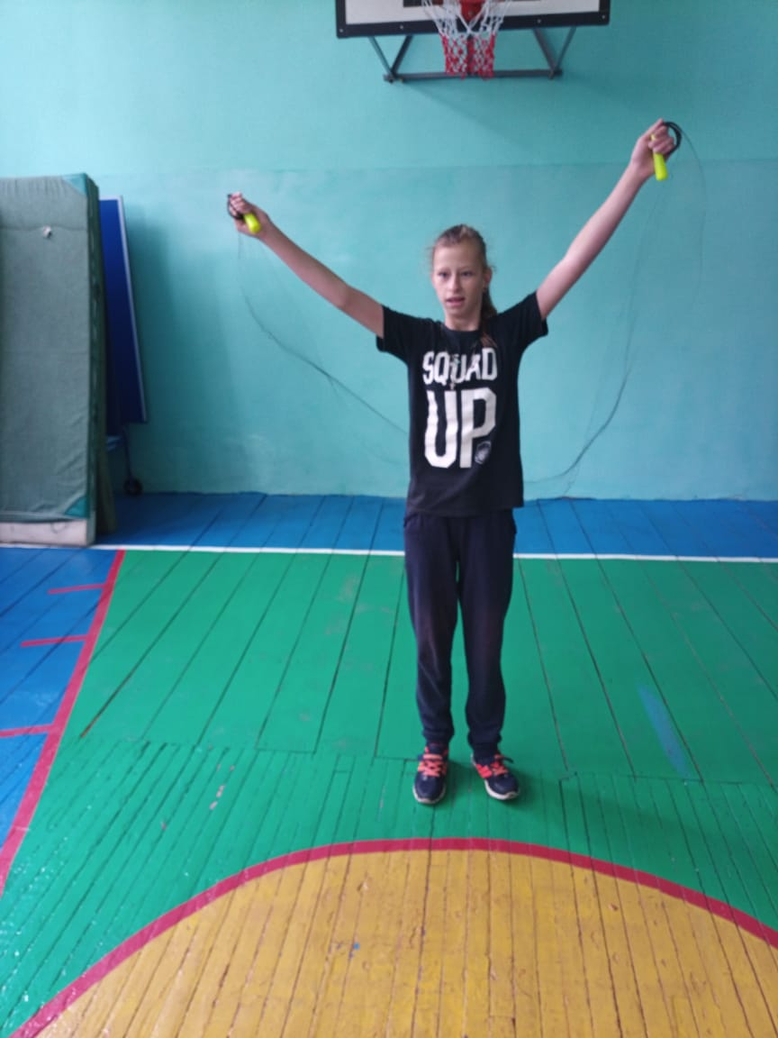
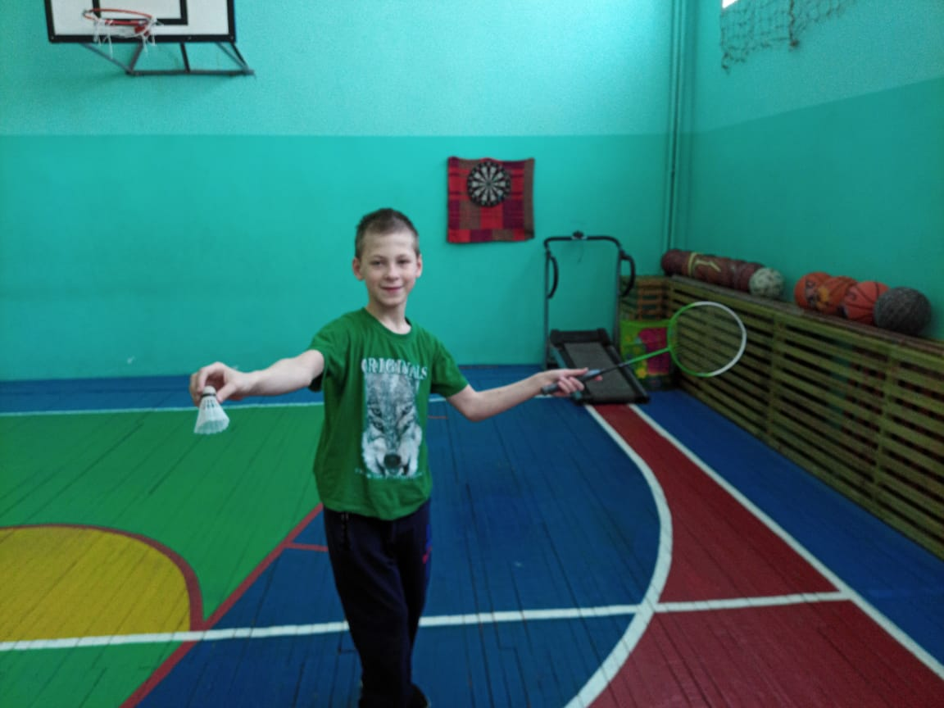

Slide 11
Спорт для всех
Сущность кружка: заключается в разработке системного подхода в развитии детей с ограниченными возможностями здоровья через занятия кружка.
Новизна кружка: прослеживается в разработке тематического планирования и занятий кружка «Спорт для всех» для детей с ограниченными возможностями здоровья.

Slide 12
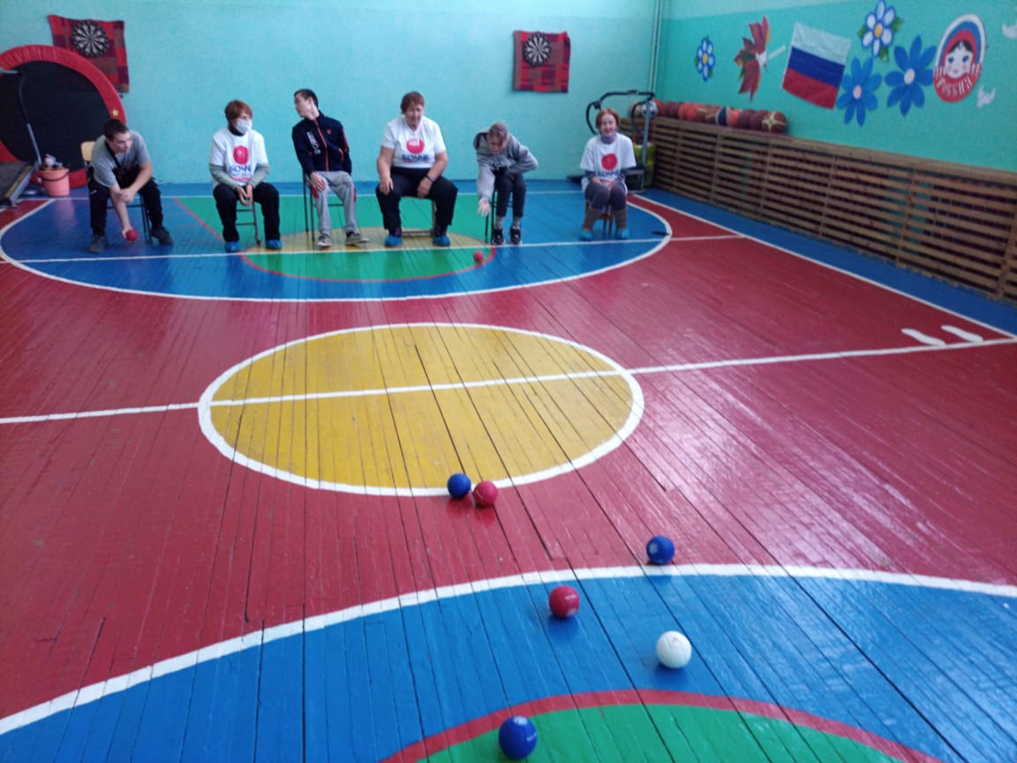
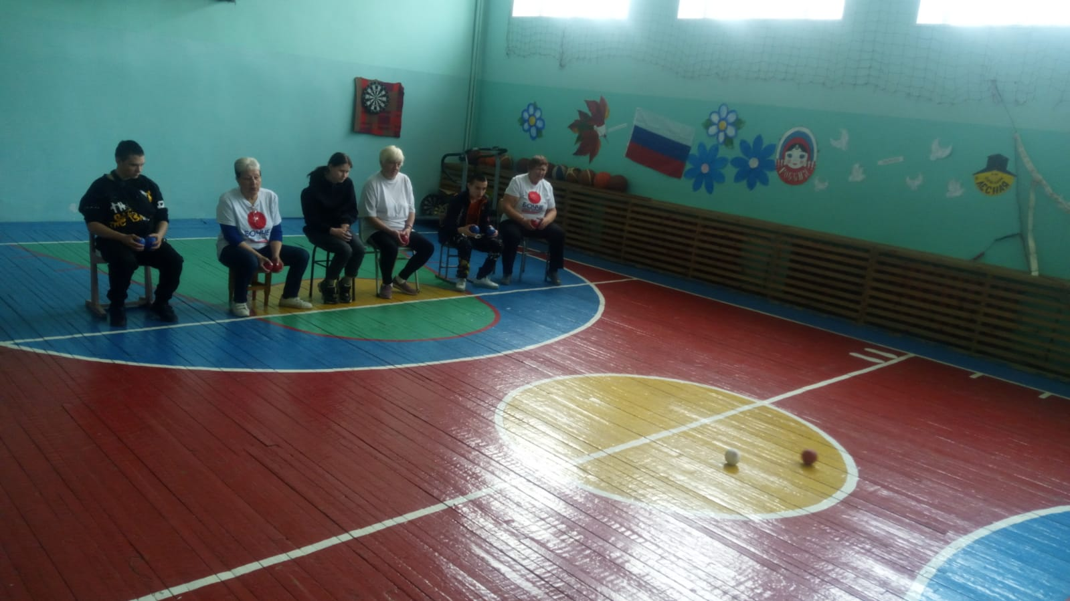
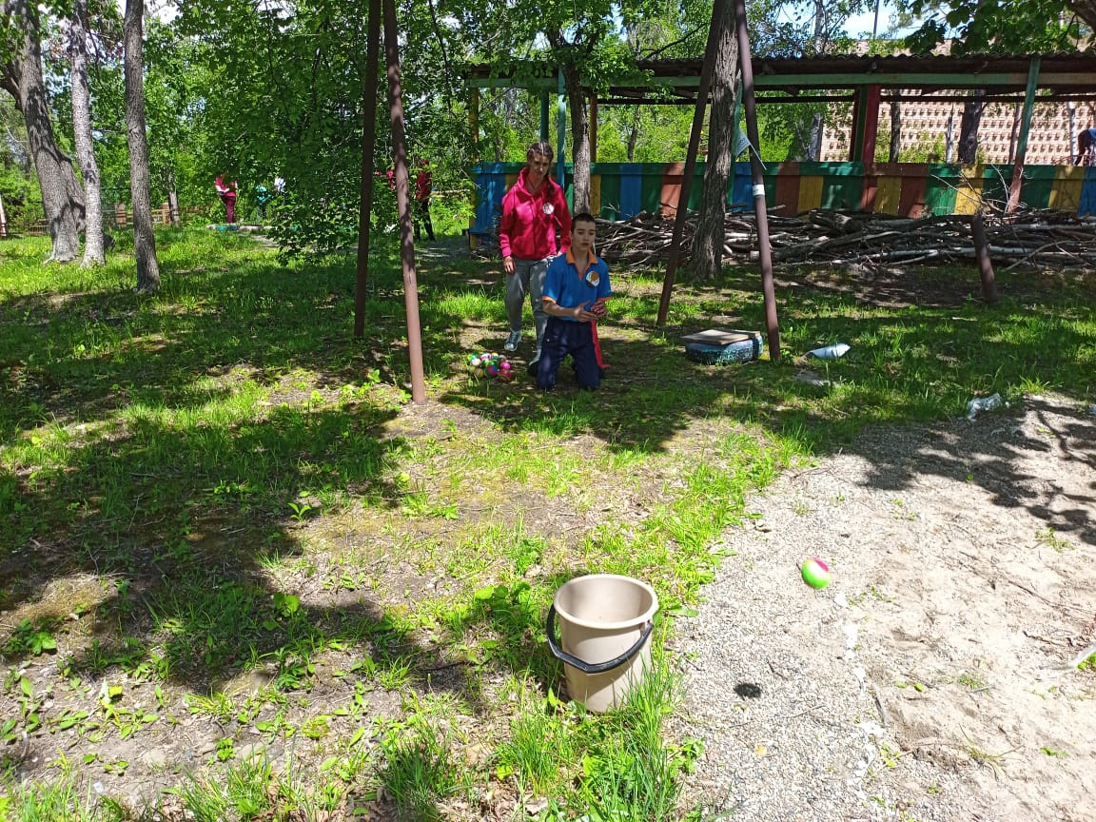
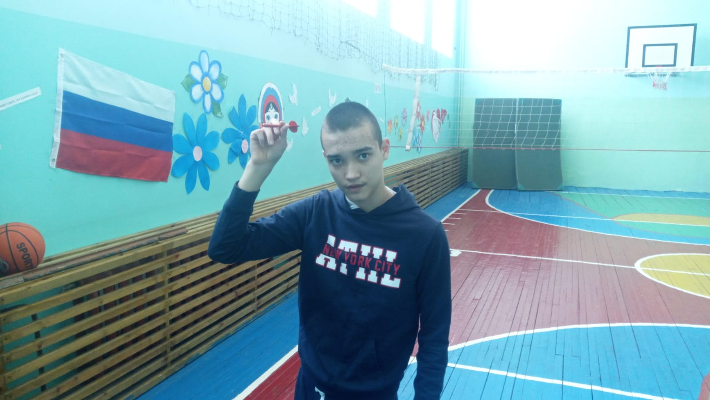

Slide 13
Ожидаемые результаты:
Пропаганда занятий физической культурой среди детей с ограниченными возможностями здоровья.
Улучшение состояния здоровья детей с ограниченными возможностями, приобщение их к активному образу жизни.
Приобретение детьми с ограниченными возможностями навыков и умений, необходимых для самостоятельной жизни в обществе.
Личностная самореализация детей с ограниченными возможностями здоровья среди здоровых сверстников.

Slide 14
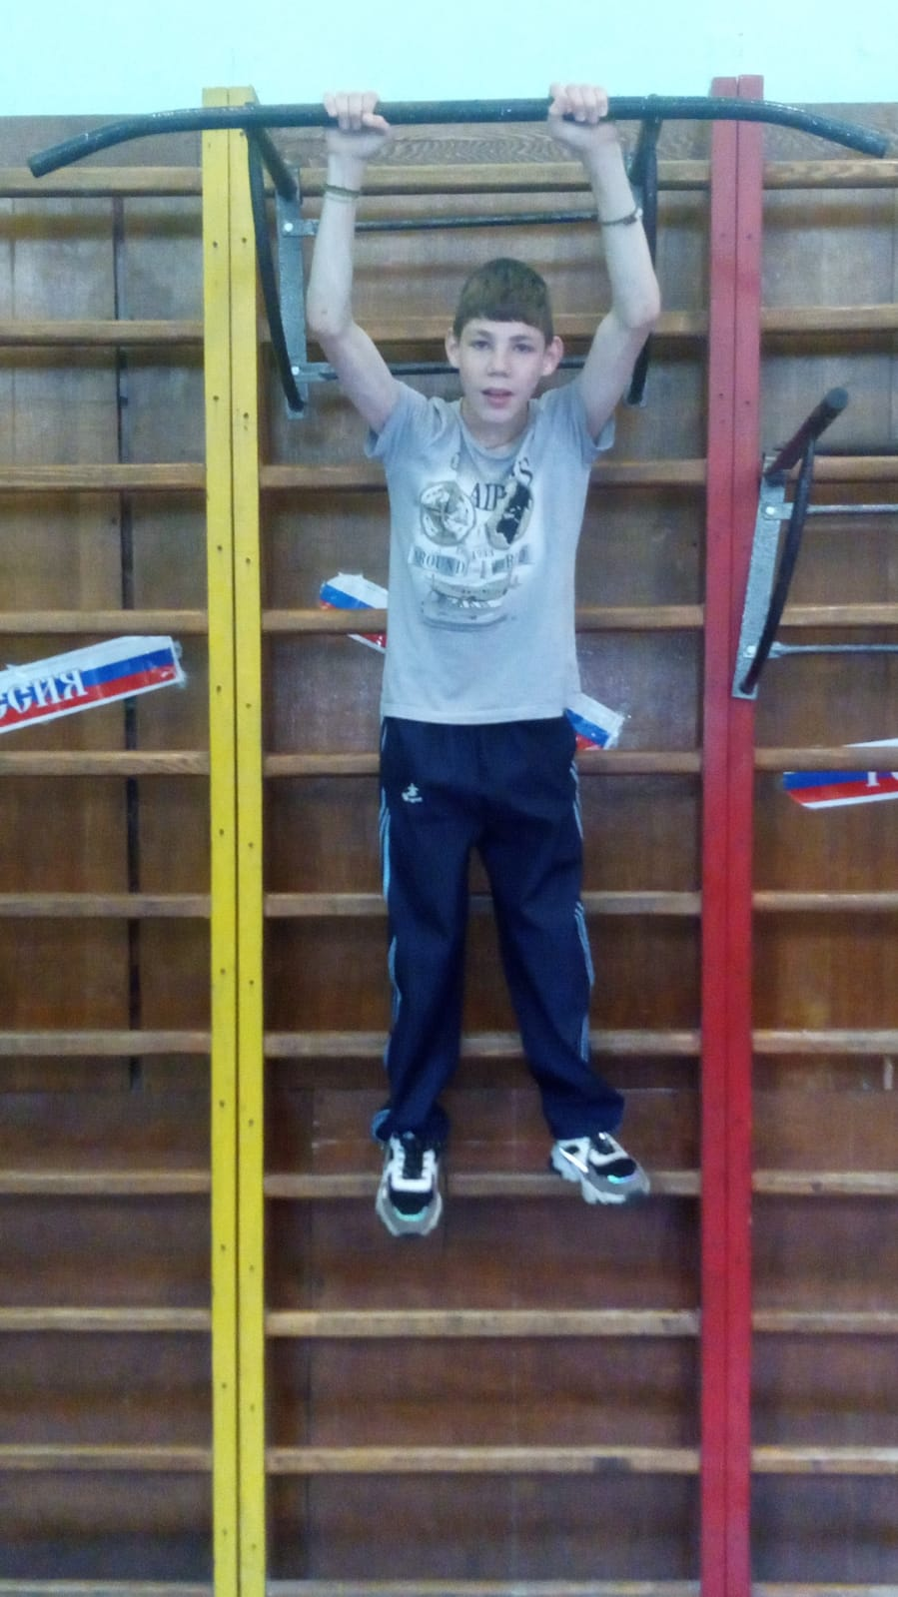
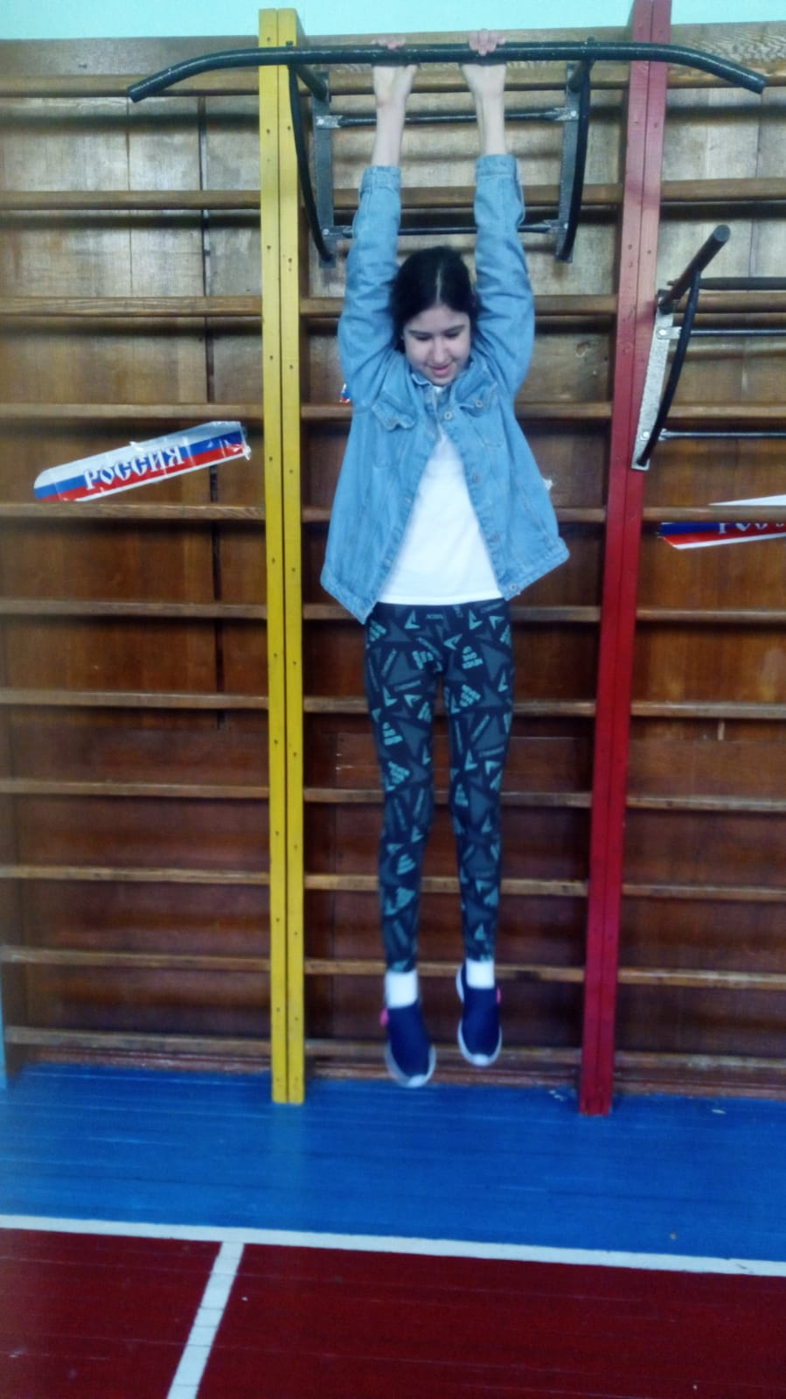

Slide 15
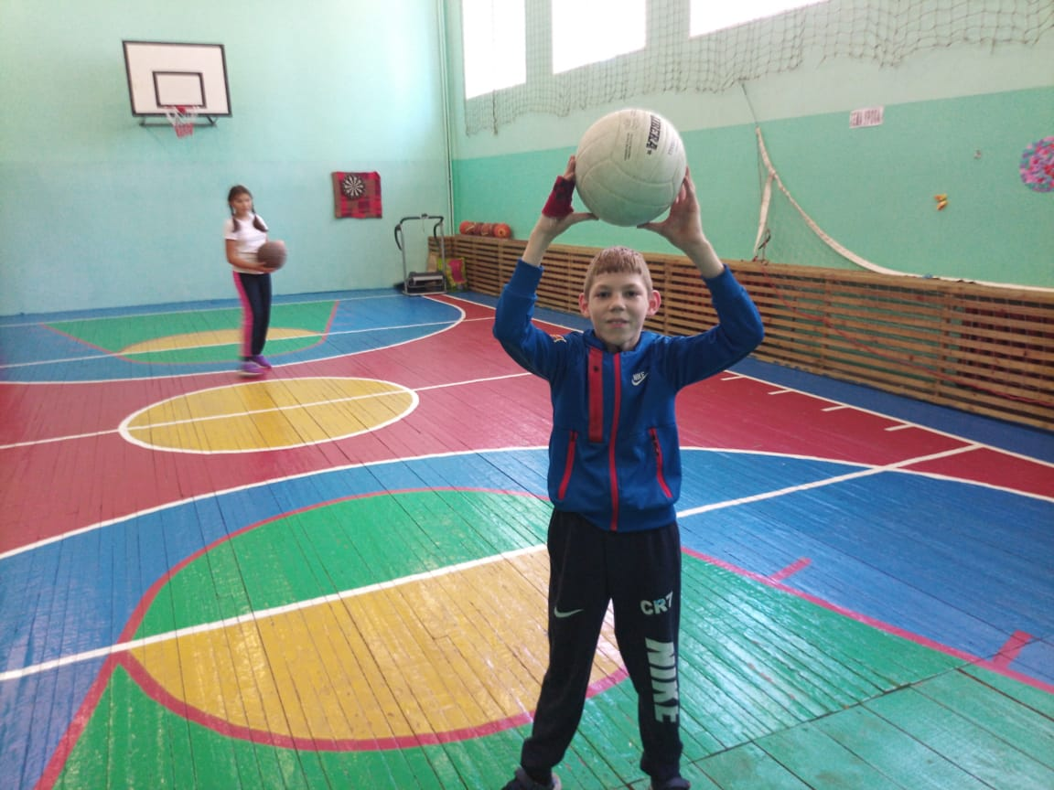
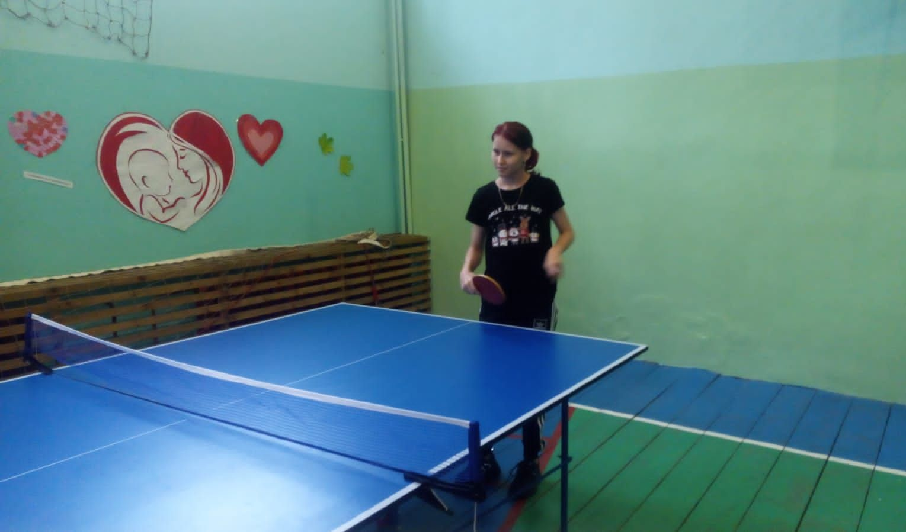
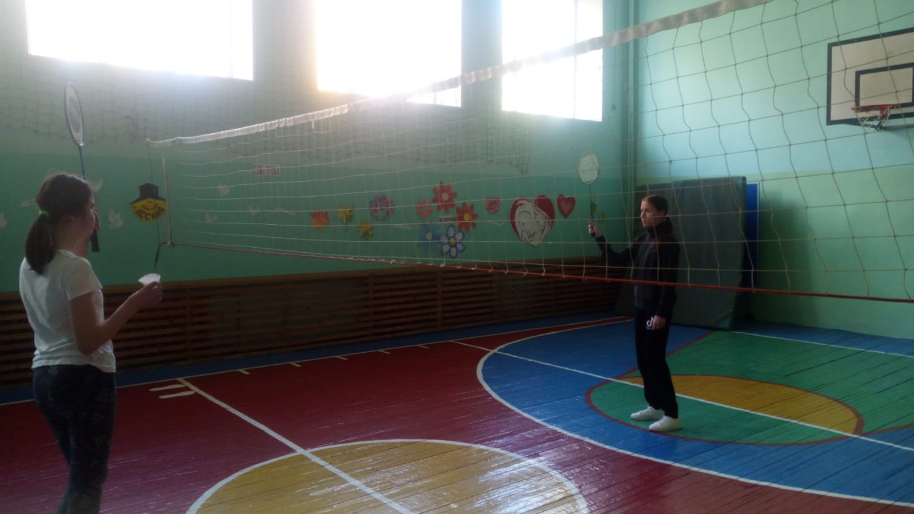
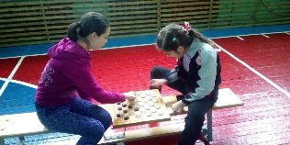
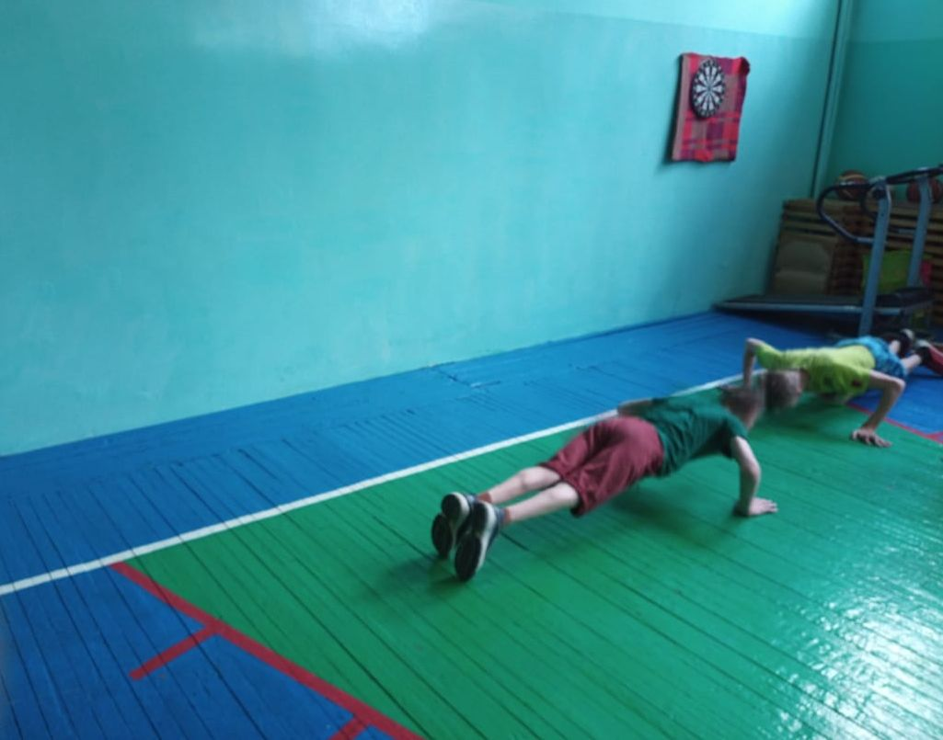
Формы внеурочной деятельности:
- спортивные секции, дни здоровья, туристический слёт; соревнования муниципальные, городские, краевые

Slide 16
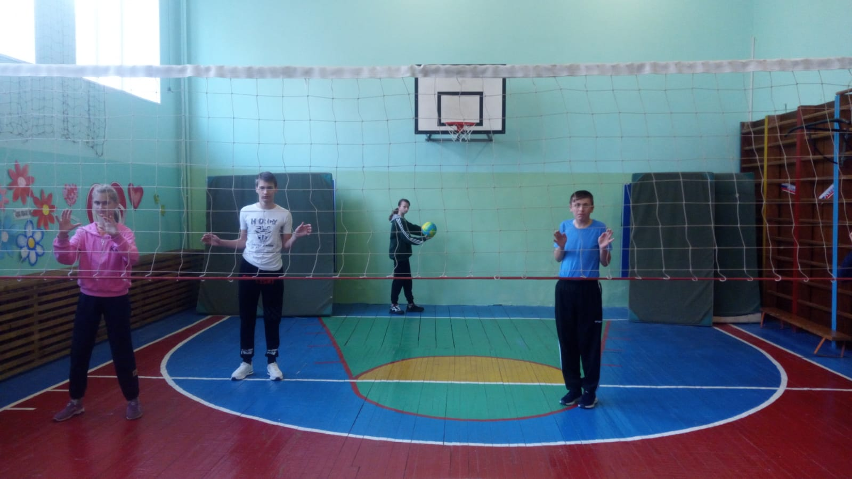
Внеурочная работа по физической культуре строится на основе активности учащихся
и при постоянном контроле их деятельности
со стороны администрации, учителя физической культуры

Slide 17
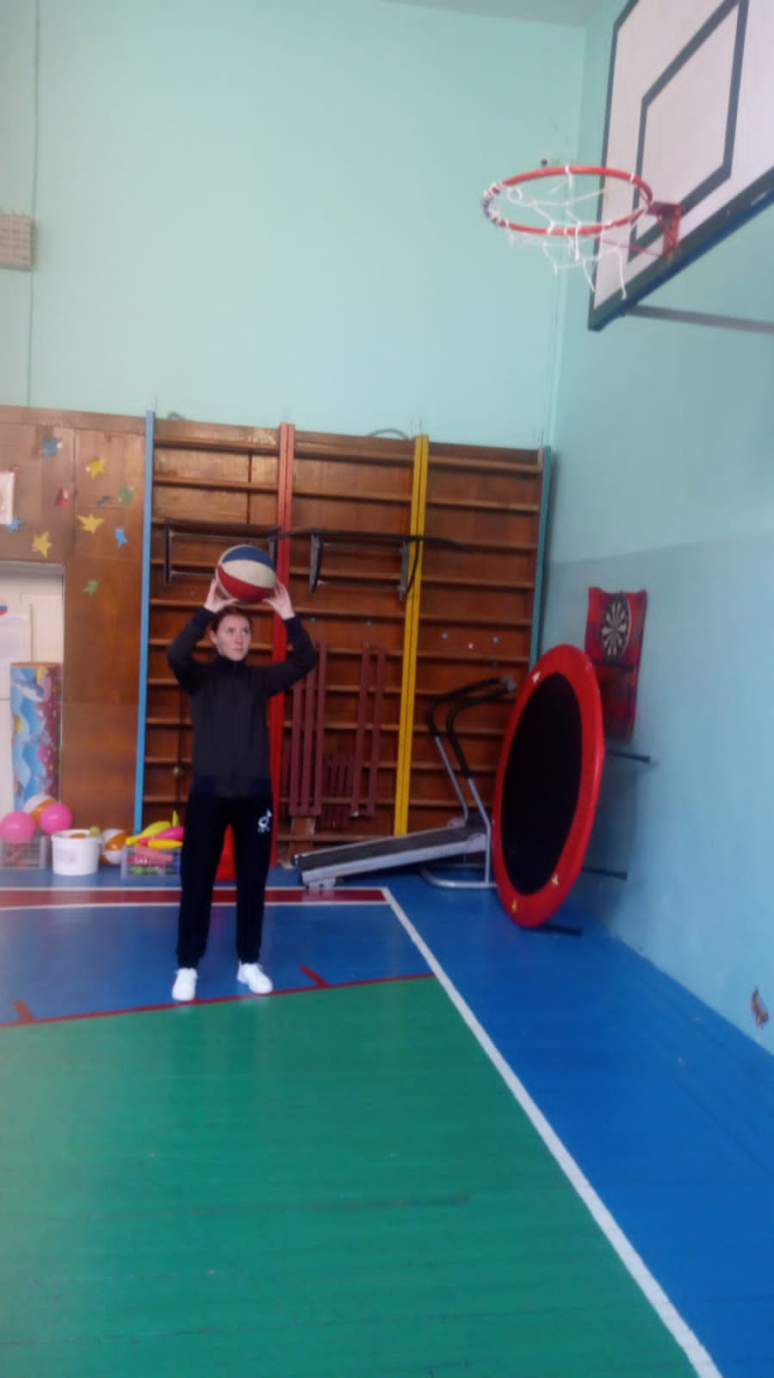
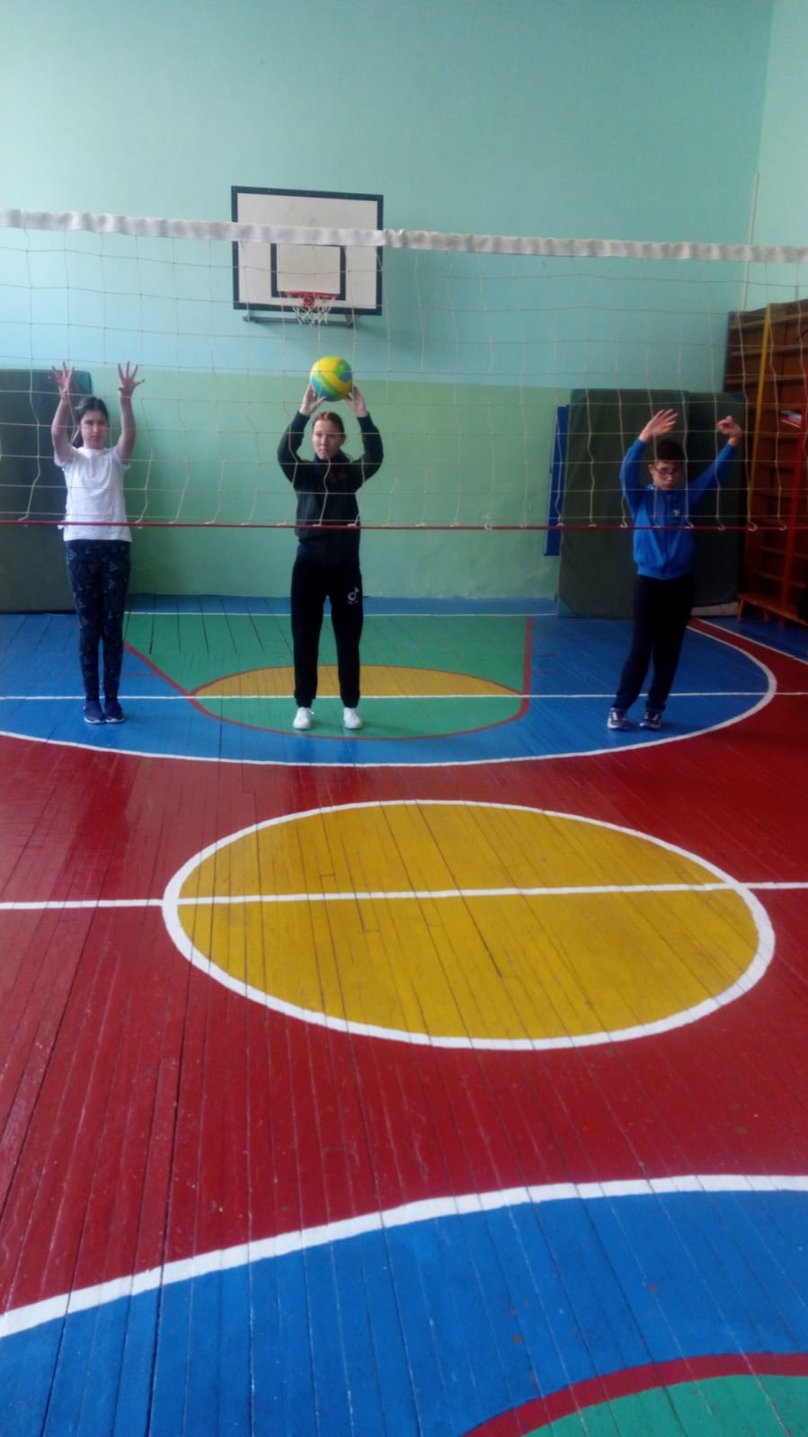

Slide 18
Учащиеся нашей школы принимают активное участие в муниципальных, городских, краевых соревнованиях, занимая призовые места.
В этом году приняли участие в сентябре-месяце в Городских соревнованиях среди инвалидов по шашкам. Заняли призовые места

Slide 19
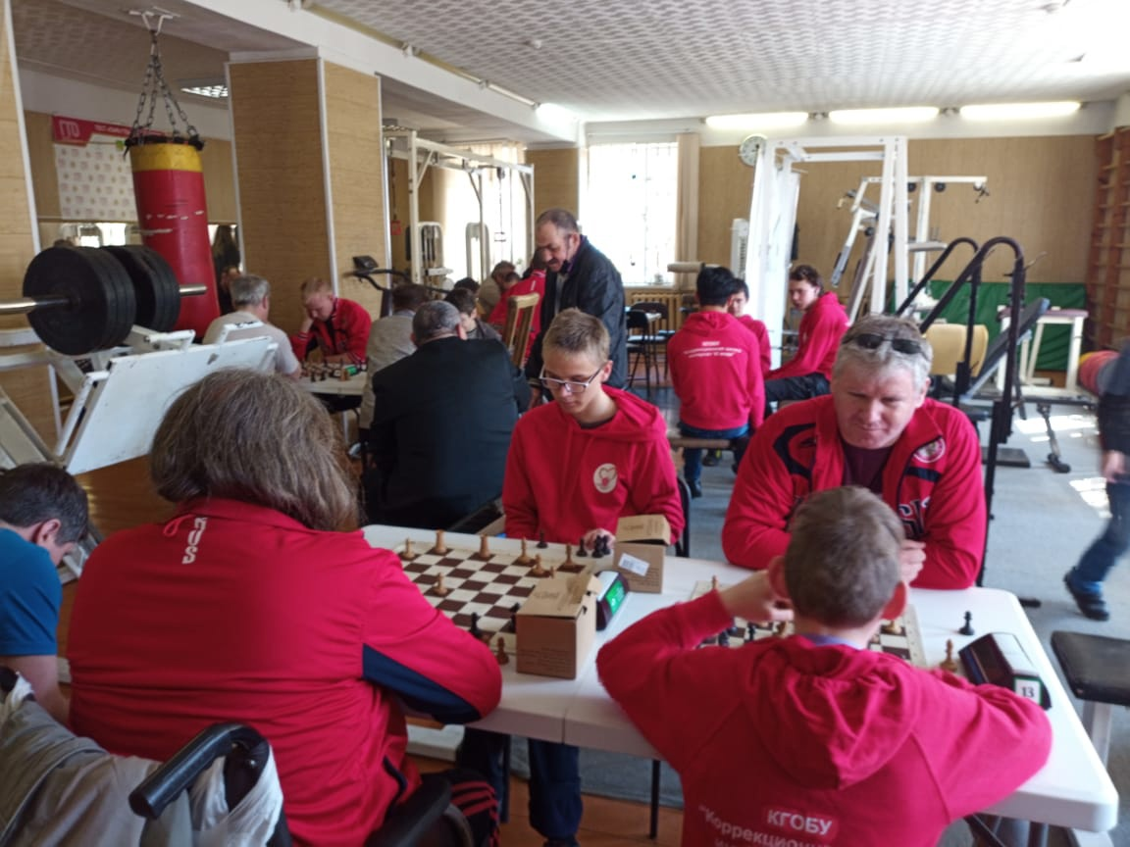
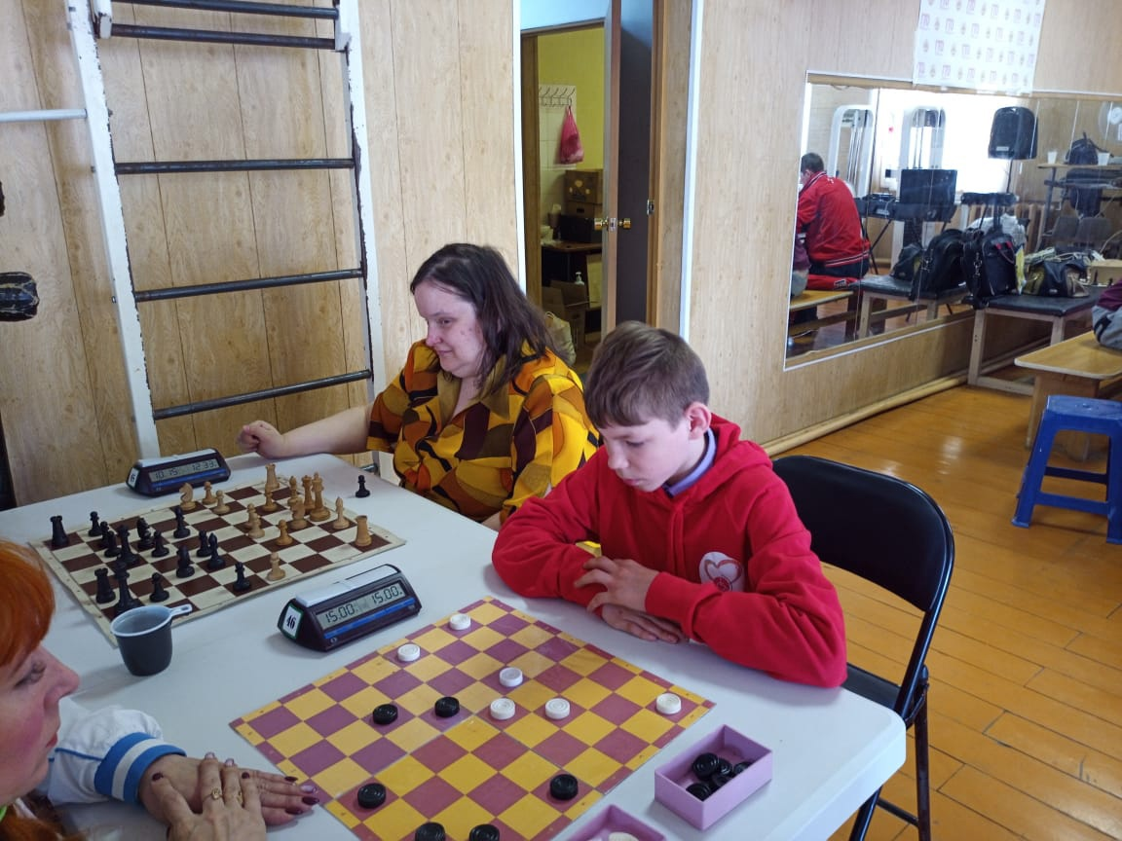
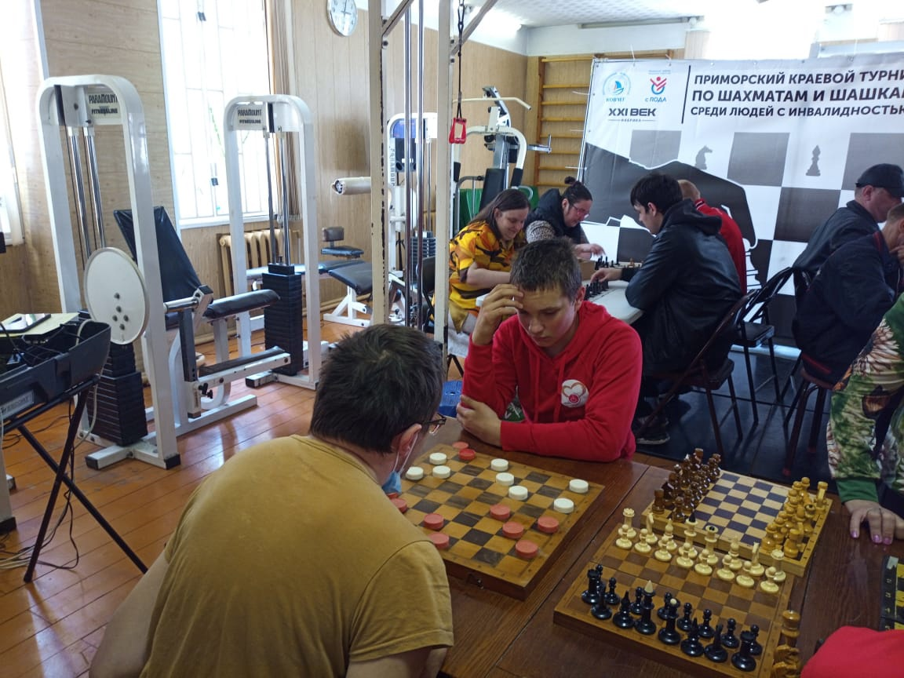
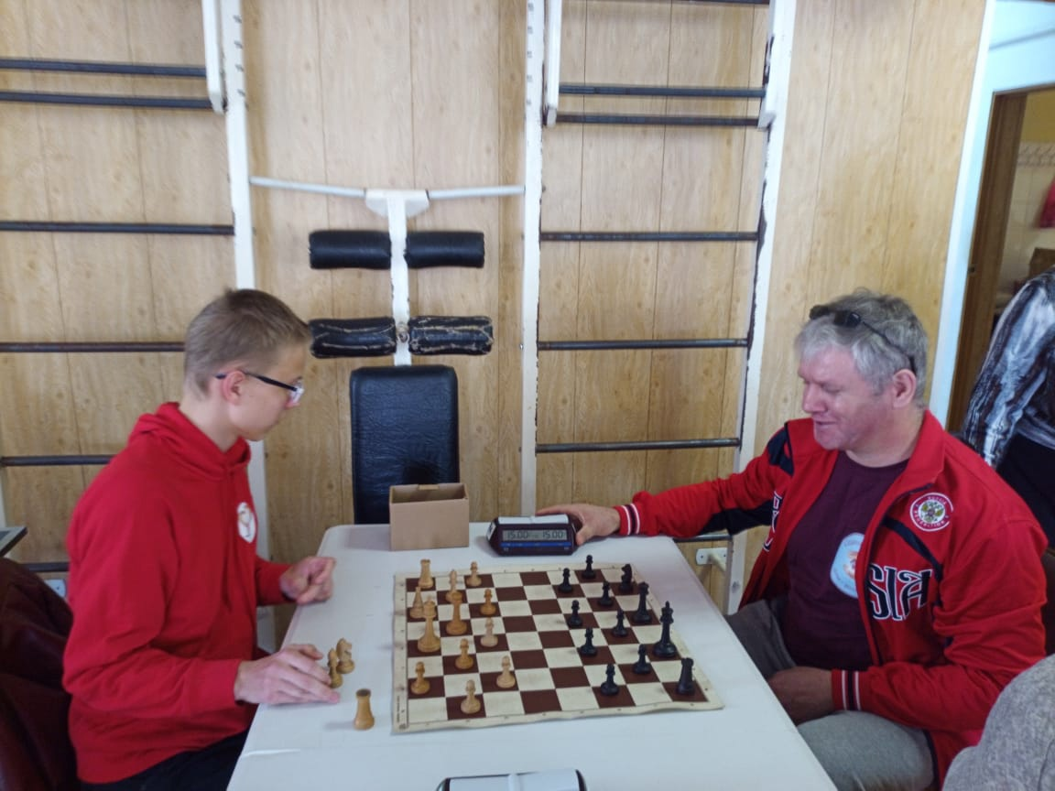
Городские соревнования по шашкам

Slide 20
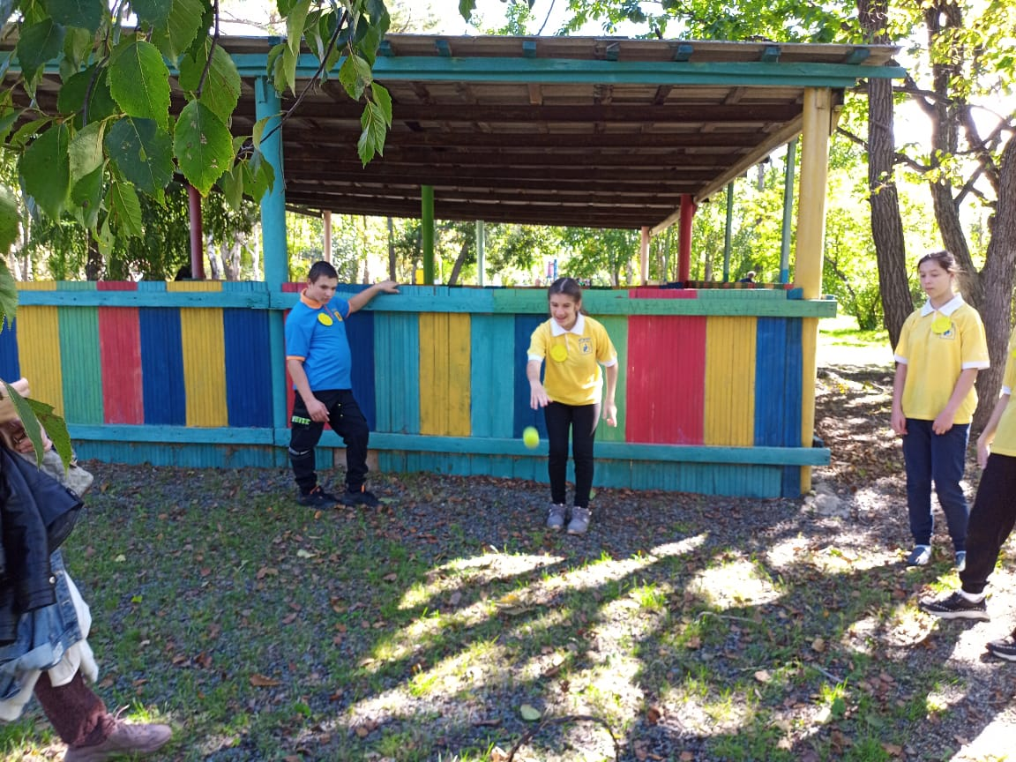
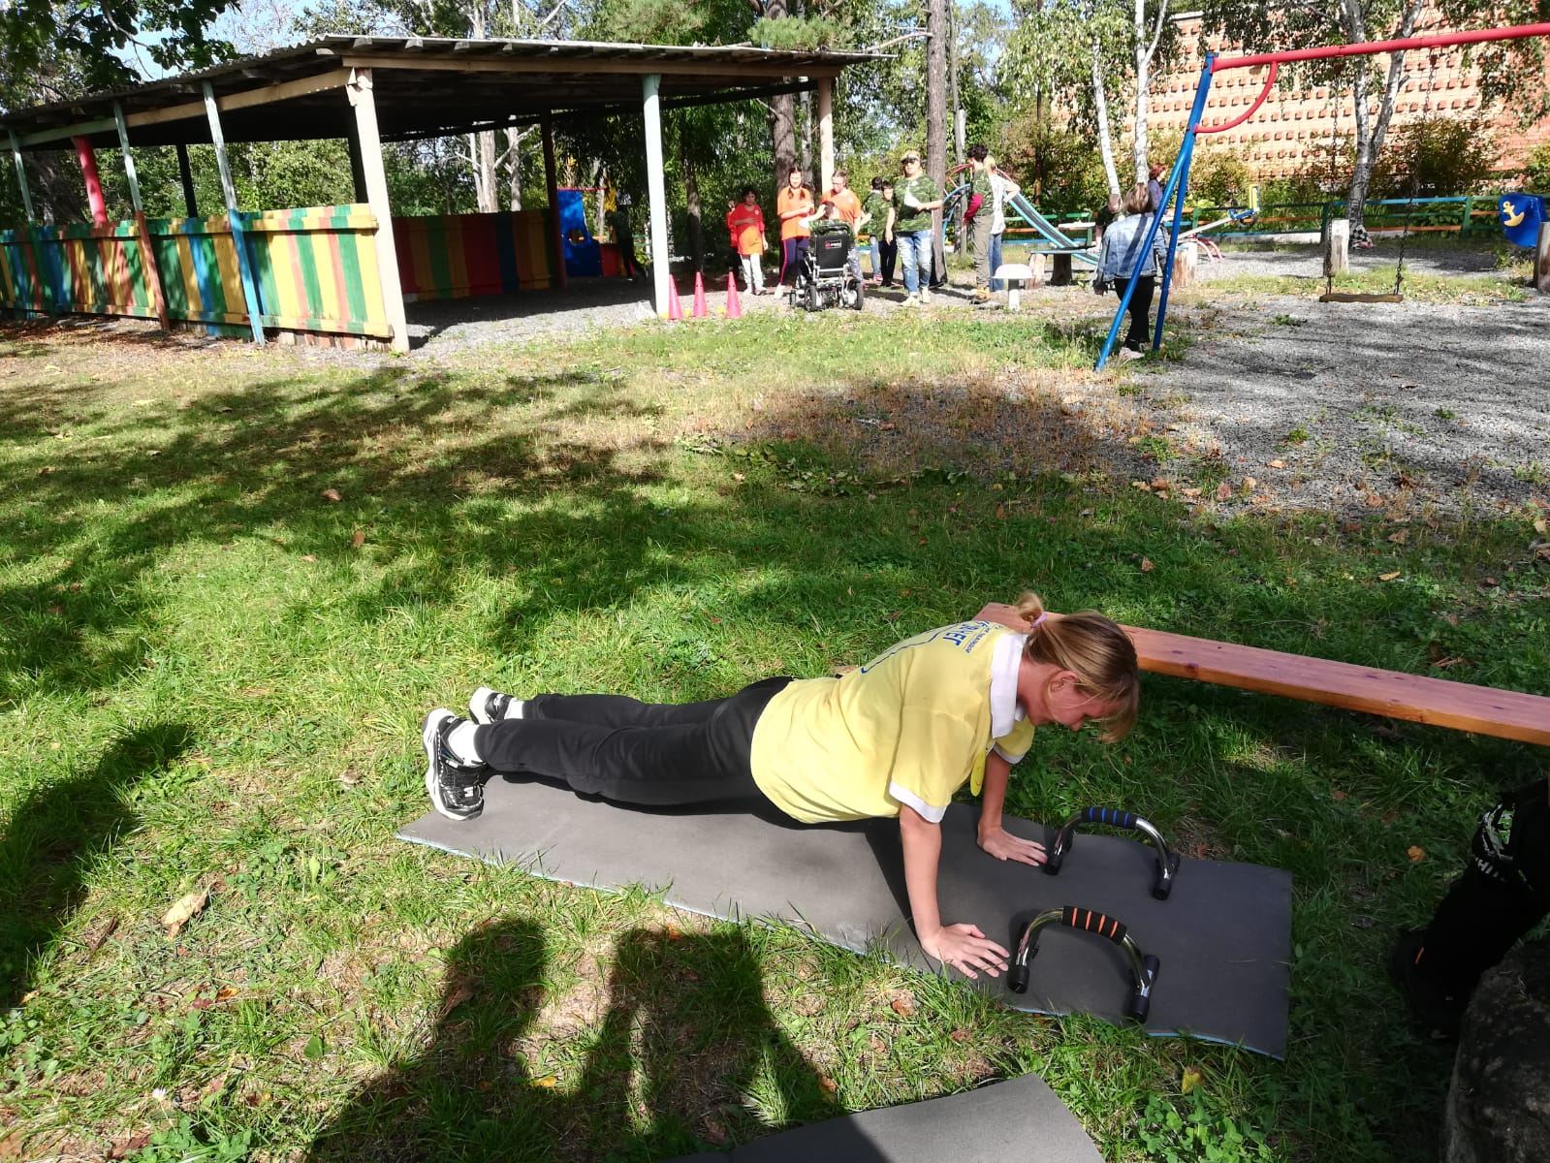
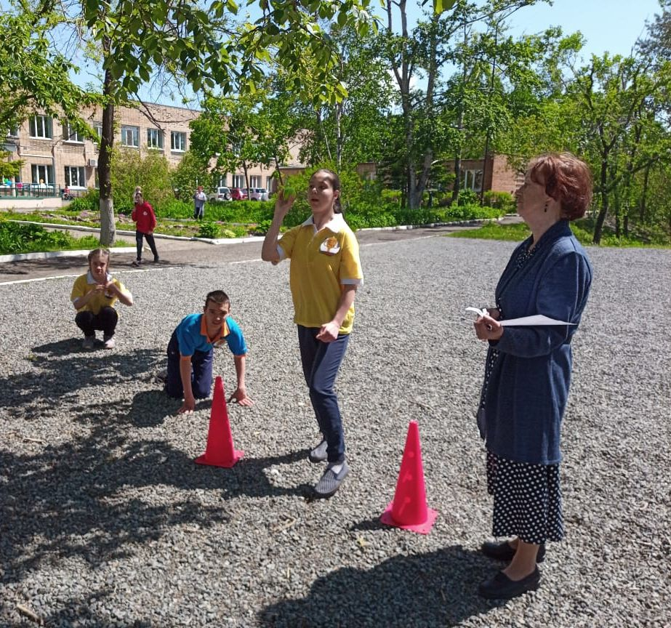

Slide 21
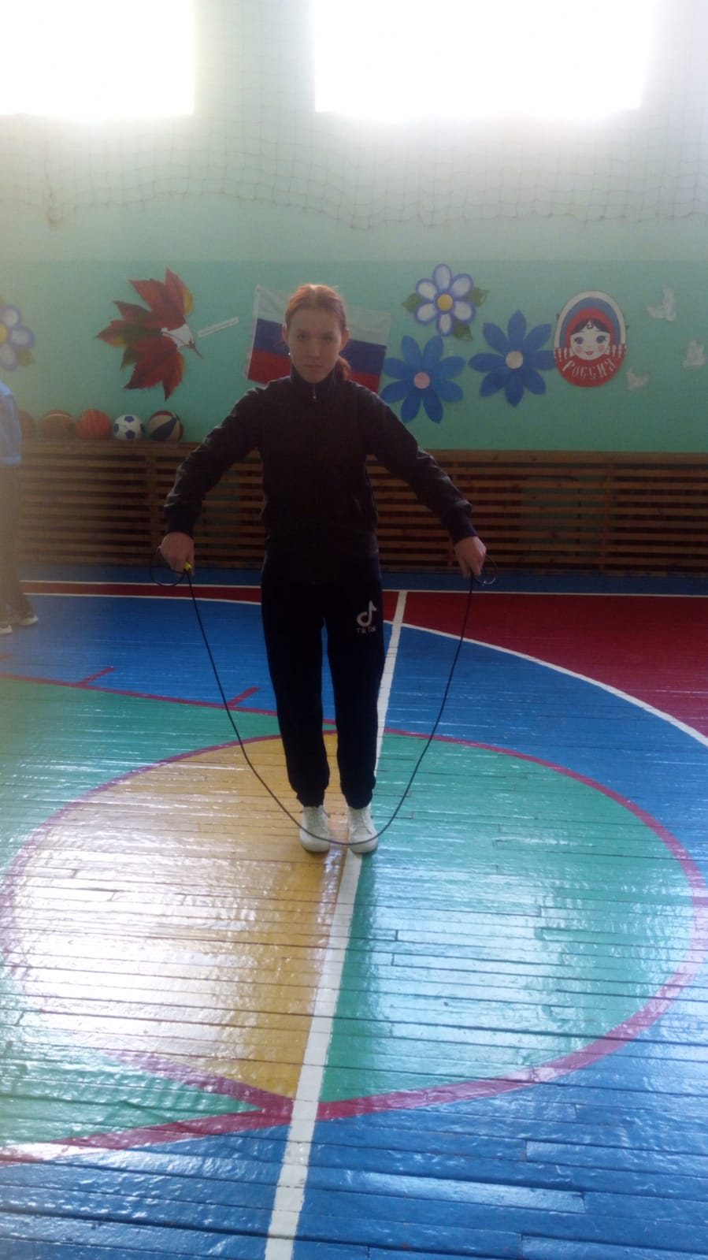
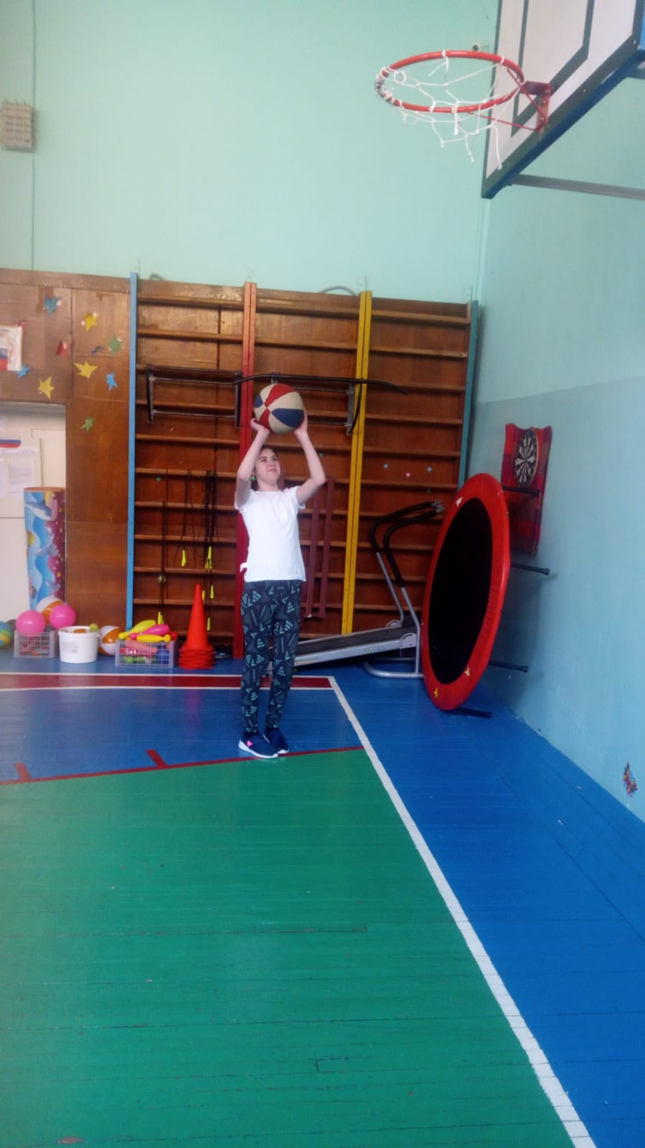

Slide 22
В ходе реализация программы кружковой деятельности по спортивно-оздоровительному направлению «Спортивные игры» обучающиеся смогут получить знания:
значение спортивных игр в развитии физических способностей и совершенствовании функциональных возможностей организма занимающихся;
правила безопасного поведения во время занятий спортивными играми;
названия разучиваемых технических приёмов игр и основы правильной техники;
упражнения для развития физических способностей (скоростных, скоростно-силовых, координационных, выносливости, гибкости);
основное содержание правил соревнований по спортивным играм;
игровые упражнения, подвижные игры и эстафеты с элементами спортивных игр.

Slide 23
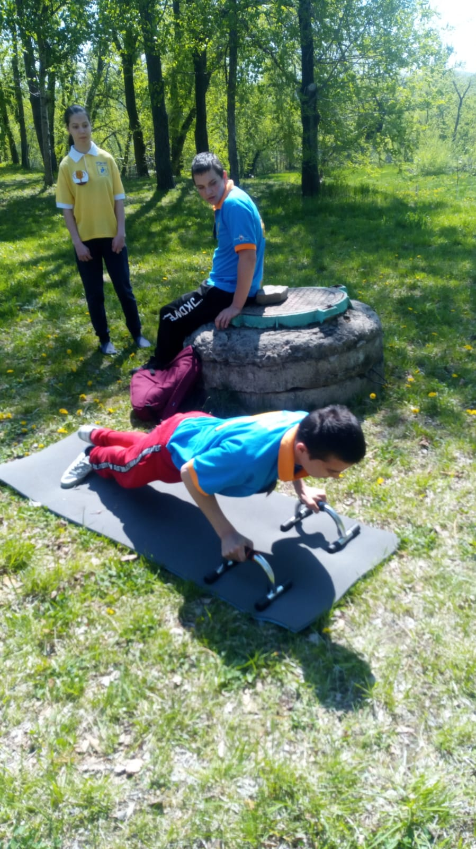
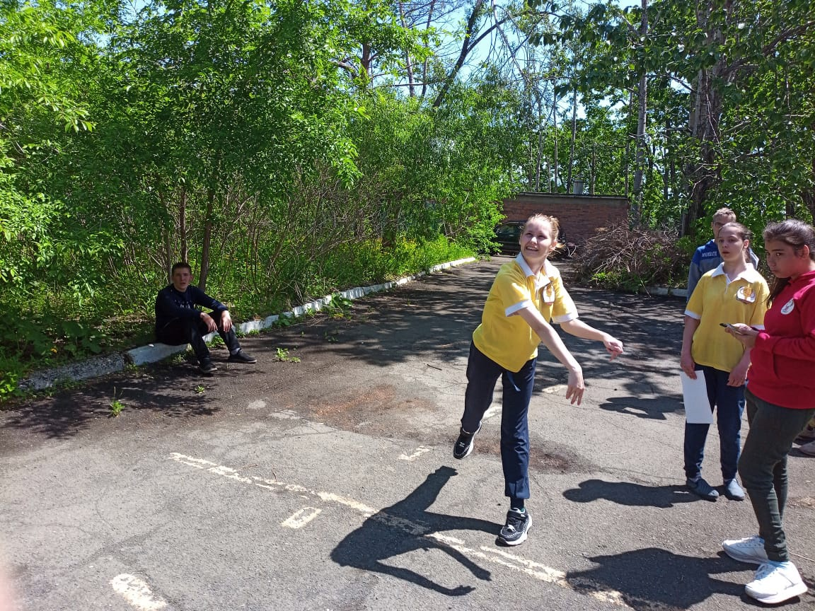

Slide 24
Могут научиться:
соблюдать меры безопасности и правила профилактики травматизма на занятиях спортивными играми;
выполнять технические приёмы и тактические действия;
контролировать своё самочувствие (функциональное состояние организма) на занятиях спортивными играми;
играть в спортивные игры с соблюдением основных правил;
проводить судейство спортивных игр.

Slide 25
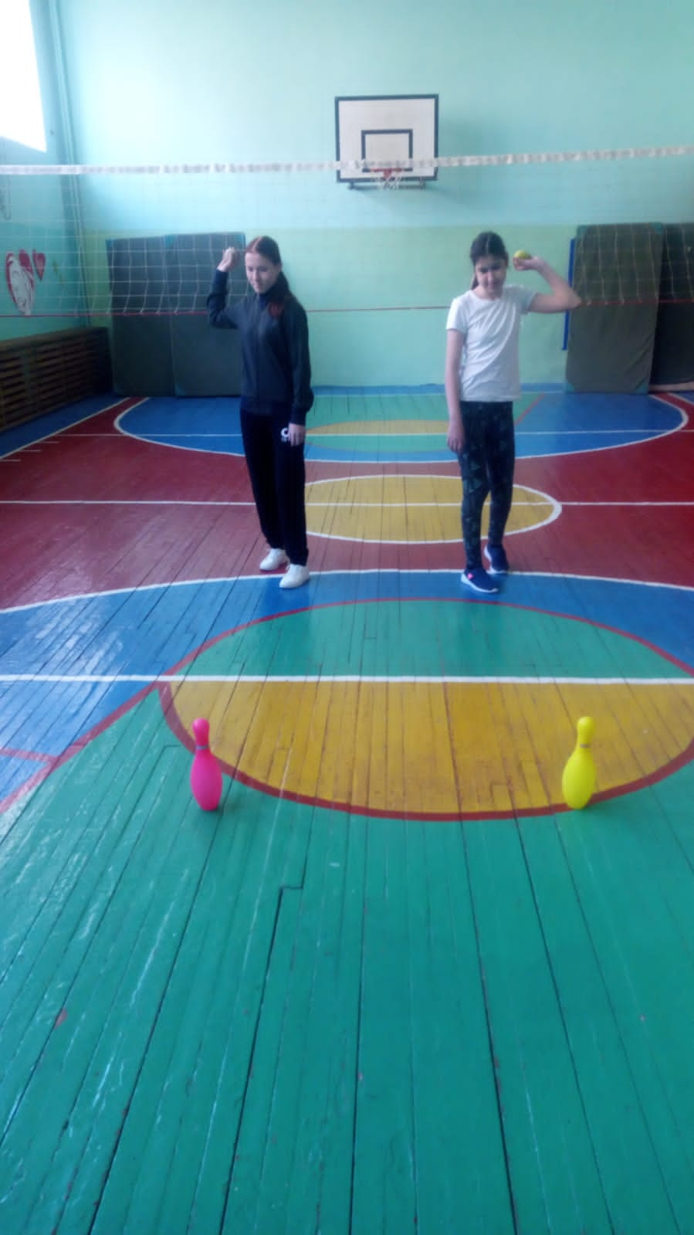
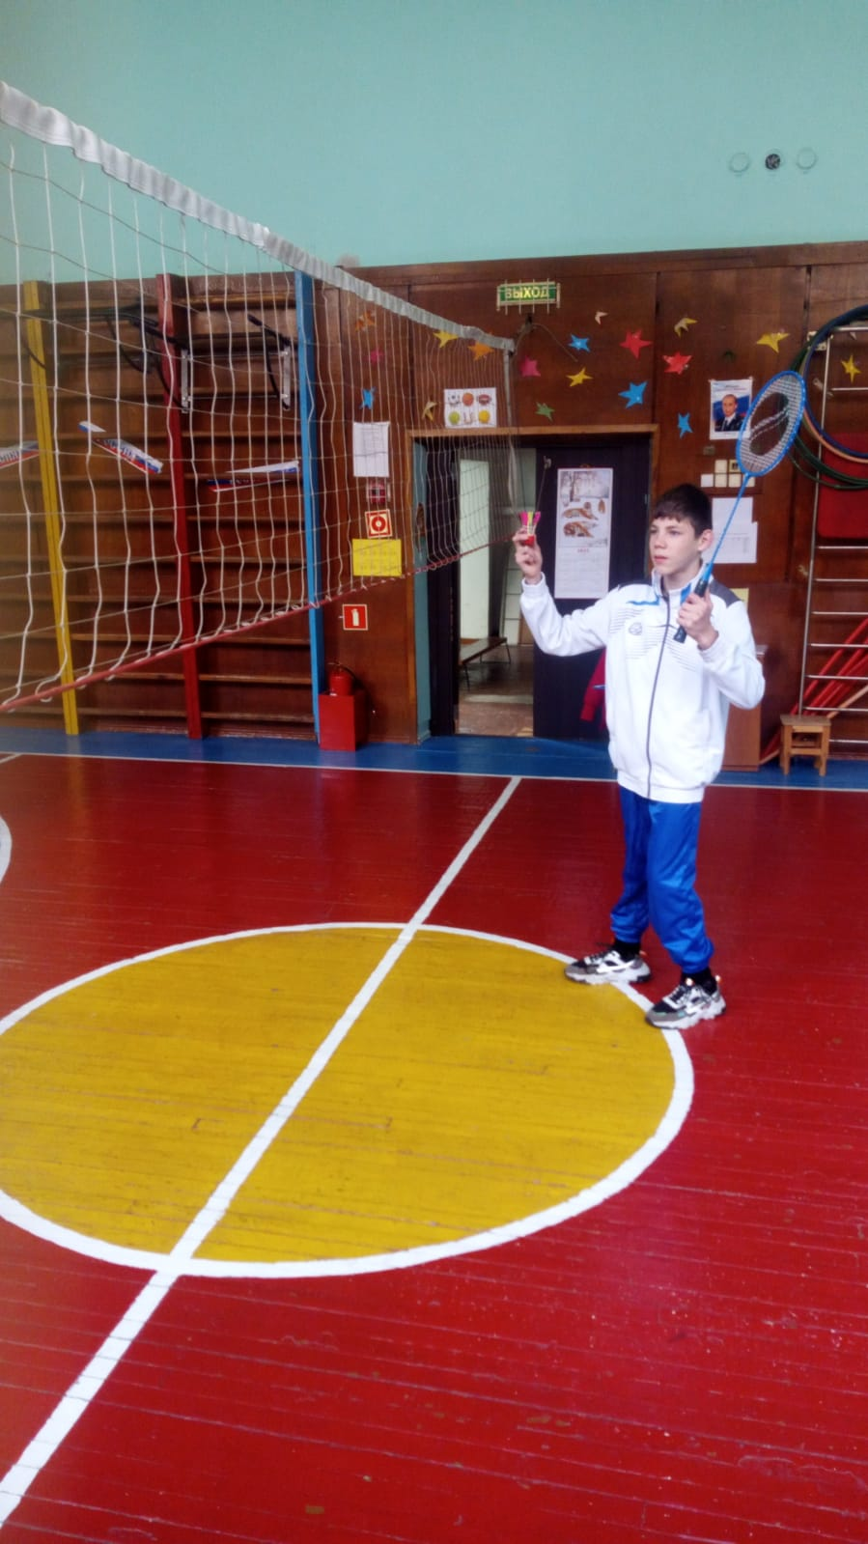
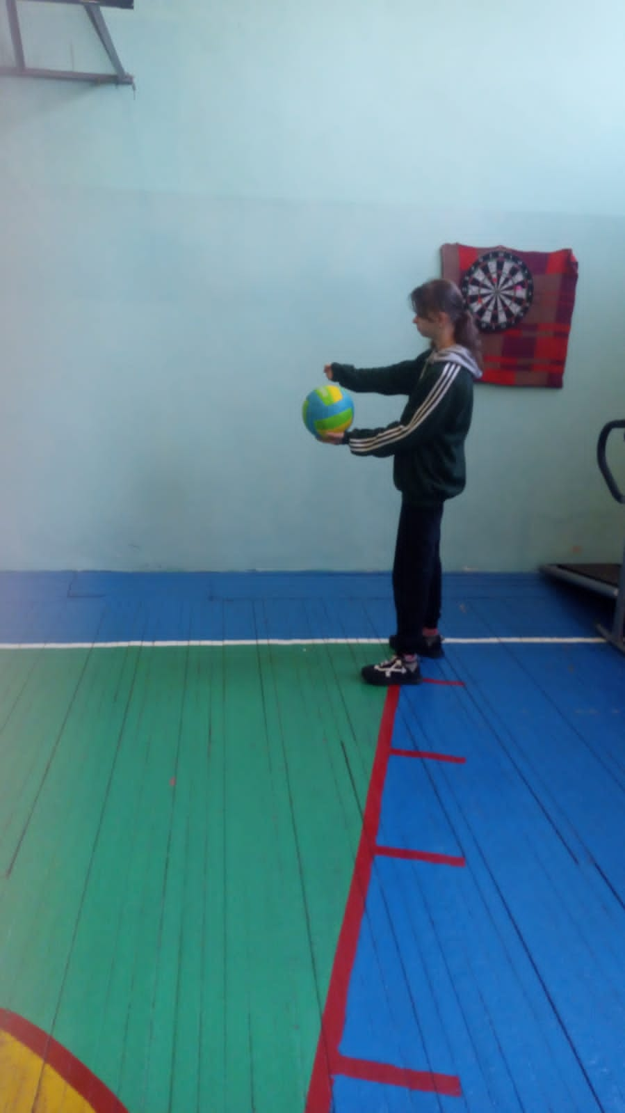
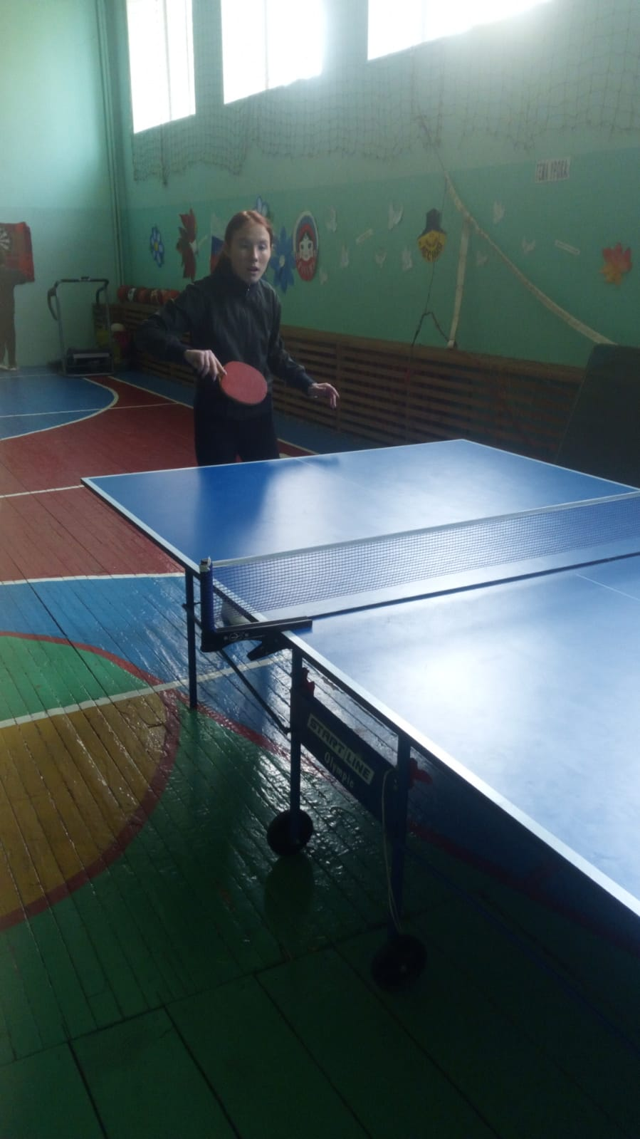

Slide 26
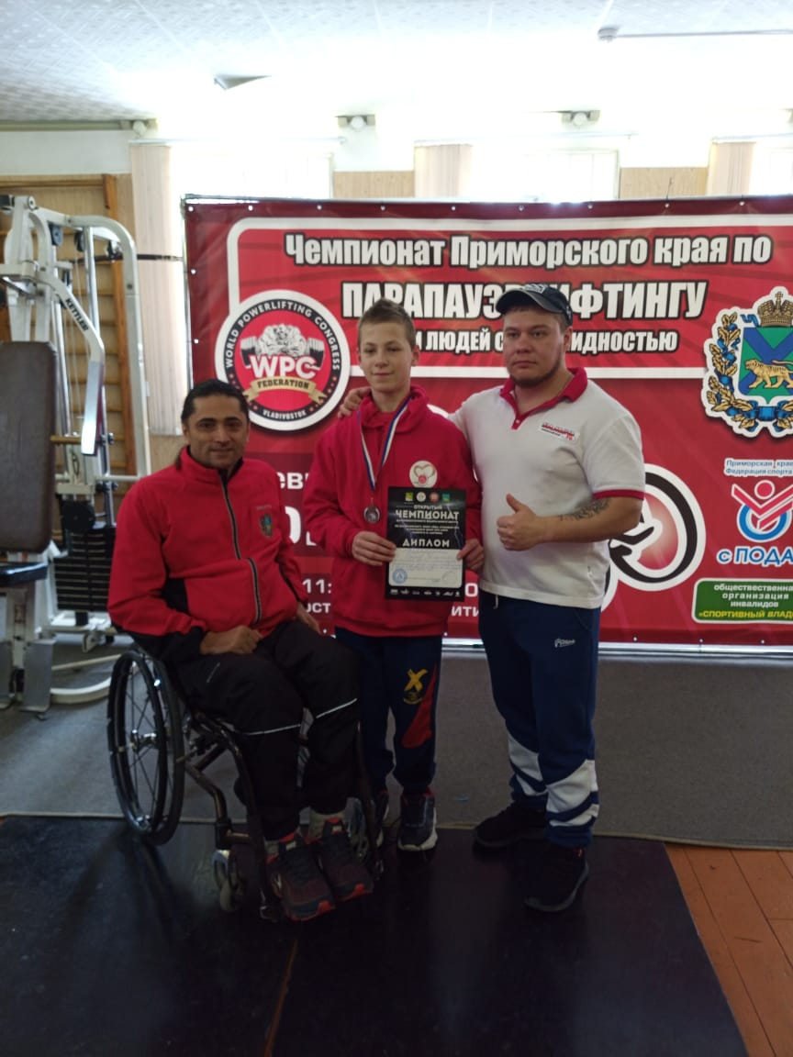

Slide 27
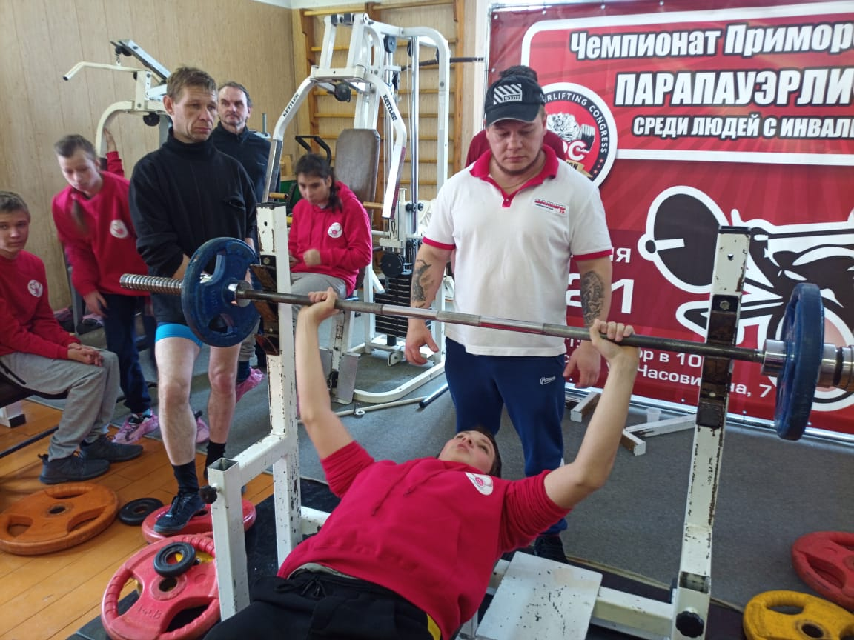
Значение внеурочной деятельности:
- Способствует повышению уровня двигательной деятельности детей и укреплению их здоровья;
удовлетворяет их индивидуальные интересы
в физическом совершенствовании и способствует формированию к занятиям спорта;
- содействует организации активного отдыха учащихся

Slide 28
ВЫВОДЫ:
Благодаря использованию здоровье-сберегающим технологий удаётся:
обеспечить охват обучающихся школы к регулярным занятиями физической культурой;
увеличить объём двигательной активности детей;
сформировать у учеников устойчивый интерес и осознанную потребность в сохранение и укреплении здоровья.

Slide 29
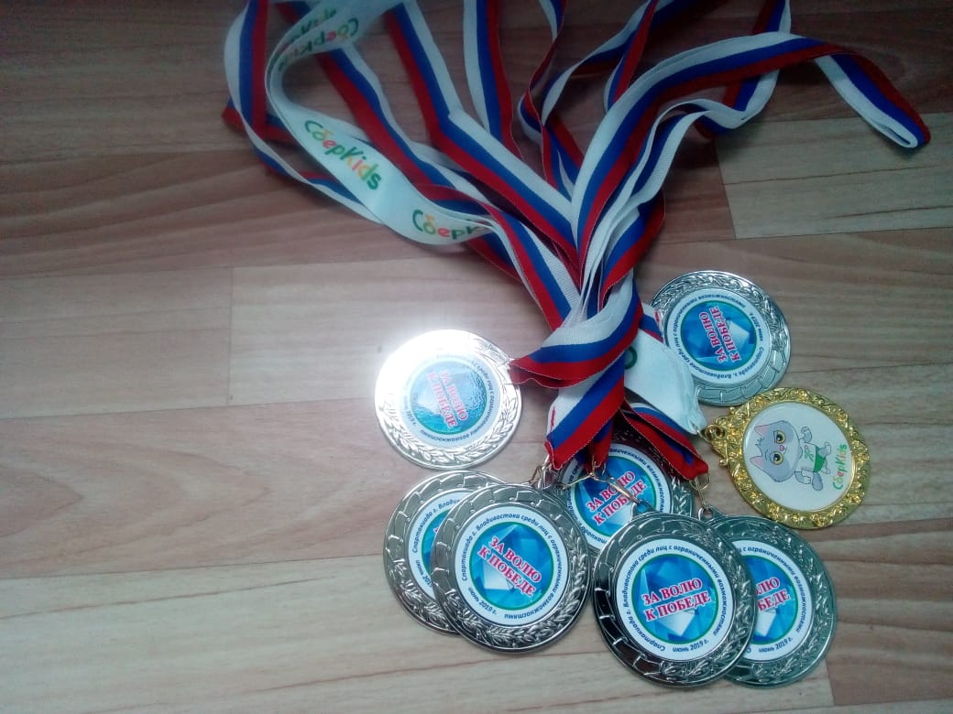
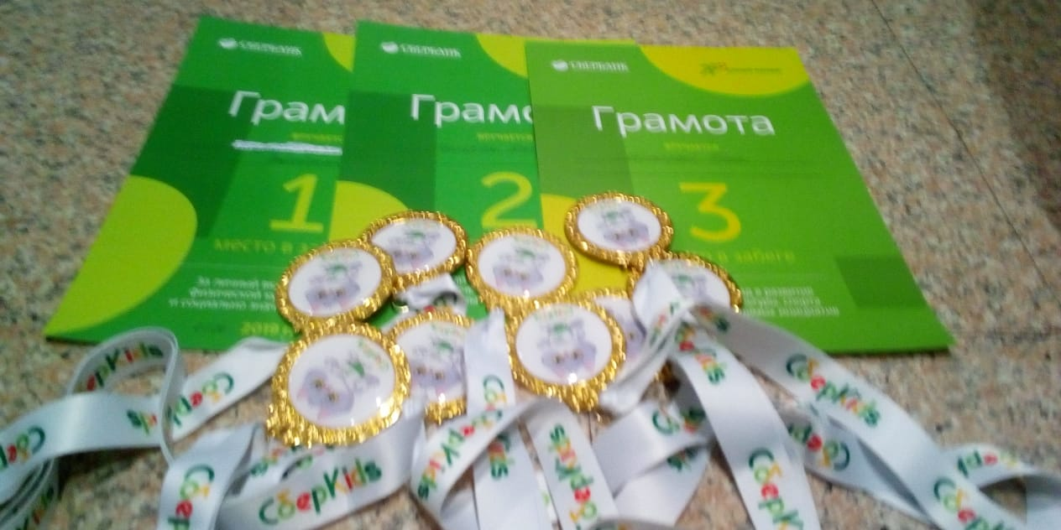
Спасибо!

